Slide 1





SUARA DEMOKRASI
Bhinneka Tunggal Ika
Suara Demokrasi
PROFIL PELAJAR PANCASILA
RANALD INDRA
YAYASAN GANARA MARIBERBAGI SENI

Slide 2
Bhinneka Tunggal Ika
Suara Demokrasi
Lingkungan Sekolah yang mendukung budaya demokrasi. Seluruh elemen di sekolah, termasuk mulai dari kebijakan sekolah, kegiatan sekolah, hingga budaya sekolah harus berkembang dengan memperhatikan nilai-nilai kebhinekaan dan anti-kekerasan, sebagai salah satu aspek penting dalam Profil Pelajar Pancasila.
Guru perlu memiliki keterbukaan pola pikir terhadap konsep baru khususnya terkait keragaman indonesia, serta memiliki pengatahuan terkini tentang isu demokrasi dan perkembangan sosial media di Indonesia.
Guru memiliki keinginan untuk memahami istilah dan konsep baru dalam bidang demokrasi dan literasi digital.
Apakah sekolah memiliki budget dan akses internet untuk mengundang narasumber sebagai pembicara. Alternatif lainnya, narasumber dapat menyampaikan paparan dan diskusi dengan peserta didik dengan metode konferensi online dan perlu diperhatikan juga kondisi jaringan yang tersedia serta komitmen peserta didik untuk dapat berpartisipasi secara aktif selama kegiatan.
Dukungan sarana dan prasarana dari sekolah terkait transportasi untuk kegiatan kunjungan.
Komitmen dan dukungan dari sekolah untuk membantu peserta didik menjalankan solusi aksi agar nilai pembelajaran terwujud dalam aksi nyata dan bermanfaat.
Hal-hal Yang Perlu
Diperhatikan
Sebelum Memulai Projek

Slide 3
Bhinneka Tunggal Ika
Suara Demokrasi
Peserta didik SMA adalah generasi penerus bangsa yang dalam era mereka bersekolah di SMA ini akan masuk kedalam masa penentuan kelanjutan sistem pemerintahan. Ketika mereka sadar penuh bahwa suara mereka memiliki arti meskipun mereka menjadi pemilih pemula, mereka akan merasa dengan memberikan suara mereka, mereka telah mengambil bagian dalam proses demokrasi.
Sistem pengambilan suara juga dipergunakan dalam proses pengambilan keputusan/mufakat. Bentuk musyawarah untuk mendapatkan mufakat sebagai bagian dari proses dasar berdemokrasi harus dapat dimanfaatkan oleh peserta didik untuk berlatih sebelum terjun ke praktik demokrasi yang lebih luas.
Proyek ini dimulai dengan tahap pengenalan, murid diajak mengenali dan menggali lebih dalam tentang pentingnya partisipasi tiap individu dalam kelompok, mulai dari kelompok kecil hingga dalam konteks masyarakat luas. peserta didik diajak juga lebih peka melihat kesenjangan dan ketidaksetaraan yang terjadi di lingkungannya, serta mengenalkan peran anak muda dalam proses demokrasi.
Tujuan, Alur, dan Target
Pencapaian Projek

Slide 4
Bhinneka Tunggal Ika
Suara Demokrasi
Setelah tahap pengenalan, murid masuk dalam tahap kontekstualisasi dengan melakukan riset terpadu dan mandiri, serta melihat konteks kemajuan teknologi dalam proses pelaksanaan demokrasi di kehidupan nyata. Selama proses projek ini berjalan, murid tidak hanya membentuk pengetahuan, namun juga membangun kesadaran dan melakukan penyelidikan secara kritis sehingga pada akhirnya dapat merencanakan solusi aksi dari situasi yang telah mereka ketahui dan pahami.
Di tahap terakhir yaitu Aksi, murid menuangkan aksi nyata mereka dengan membuat simulasi sistem pemungutan suara sehingga diharapkan dapat menjadi pemicu dari terealisasinya ekspresi diri mereka dalam mengikuti proses pemungutan suara dalam Pilkada dan Pemilu.
Melalui projek ini, peserta didik diharapkan telah mengembangkan secara spesifik tiga dimensi Profil Pelajar Pancasila, yakni Berkebhinekaan Global dan Bernalar Kritis beserta sub-elemen terkait yang dijabarkan secara detail pada dokumen ini.
Tujuan, Alur, dan Target
Pencapaian Projek

Slide 5
Bhinneka Tunggal Ika
A
Tahapan Pengenalan
Pentingnya partisipasi individu dalam proses pengambilan keputusan bersama.
1. Membuat Mandala (2 JP)
Pentingnya partisipasi individu dalam proses pengambilan keputusan bersama dan diskusi tentang pentingnya partisipasi individu dalam proses pengambilan keputusan bersama.
2. Wacana Setara (2 JP)
Dengan melakukan simulasi menciptakan keadaan tidak setara pada peserta didik, peserta didik diharapkan dapat mengidentifikasi ketidaksetaraan yang terjadi dalam kegiatan seni tersebut, dan peserta didik memahami ketidaksetaraan yang masih terjadi di kehidupan nyata.
5. Pembicara Tamu (4 JP)
4. Presentasi dan Diskusi kritis: Anak muda sebagai Kelompok Rentan dalam
demokrasi (4 JP)
Peserta didik mempresentasikan hasil riset mandiri tentang kelompok marginal dan kelompok rentan di Indonesia.
3. Bermain Peran “Jalan Privelese” (2 JP)
Teori inklusi sosial dan pengenalan dengan keragaman individu dan peran individu dalam demokrasi (kelompok marginal dan rentan)
Anak Muda sebagai Kelompok Rentan dalam Demokrasi dan Pentingnya Berkontribusi dalam Pemilihan Umum (Kelompok Rentan Golput).
Tahapan
Dalam Projek

Slide 6
Bhinneka Tunggal Ika
B
Tahapan Kontekstual
Mengkontekstualisasi peran individu dalam demokrasi, mengekspresikan suara kita sebagai proses demokrasi dan mengenal peran teknologi dalam sistem demokrasi.
6. Gaya Penggunaan Media Sosial Dalam Mengekspresikan Pendapat (4 JP)
Bagaimana Mengekspresikan Suara Kita sebagai Proses Demokrasi.
7. Gallery Walk (4 JP)
Menampilkan hasil riset dan menyusun pertanyaan untuk narasumber, guru menganalisa refleksi gaya berinternet peserta didik dan memberikan informasi tersebut kepada narasumber.
9. Pembicara Tamu (4 JP)
8. Pengumpulan Dokumentasi Pembelajaran (Portfolio) (4 JP)
Peserta didik mengumpulkan lembar kerja, dan berkas pendukung lainnya (sketsa, draft diskusi kelompok, foto kegiatan, lembar refleksi, dan sebagainya) untuk disusun secara sistematis berdasarkan urutan waktu pembelajaran, ke dalam map secara individual.
Diskusi dengan pembicara tamu untuk mengetahui lebih dalam tentang peran teknologi dalam demokrasi.
Tahapan
Dalam Projek

Slide 7
Bhinneka Tunggal Ika
C
Tahapan Aksi
Bersama-sama mewujudkan pelajaran yang didapatkan oleh murid melalui aksi nyata.
10. Rumah Pintar Pemilu (6 JP)
Kunjungan ke Rumah Pintar Pemilu untuk mengenal proses pemilu sebagai sarana demokrasi.
11. Perencanaan Pemilihan Ketua Osis (2 JP)
Perencanaan persiapan untuk pemungutan suara untuk pemilihan ketua osis
12. Perencanaan Pemungutan Suara Untuk Pemilihan Ketua Osis (2 JP)
Peserta didik mempersiapkan seluruh perencanaan yang sudah dibuat pada aktivitas sebelumnya, peserta didik membuat seluruh alat yang dibutuhkan untuk simulasi pemilu.
15. Persiapan Pameran (2 JP)
14. Evaluasi Simulasi pemungutan suara untuk pemilihan ketua OSIS (2 JP)
Proses evaluasi dari kegiatan simulasi pemilihan Ketua OSIS guna mengumpulkan dan mengolah data dari hasil umpan balik yang diterima selama proses simulasi.
13. Pemungutan suara untuk pemilihan ketua OSIS (4 JP)
Simulasi pemilihan ketua osis
Peserta didik bersama dengan pihak sekolah merancang proses pameran.
16. Pameran dan Formative Assessment (4 JP)
Pameran dilaksanakan guna mengenalkan sistem demokrasi dan penerapan dalam kehidupan sehari-hari di lingkungan sekolah sekaligus dilakukan penilaian formatif.
17. Ikrar Pelajar Menyuarakan Demokrasi (2 JP)
Ikrar untuk berkontribusi dalam proses demokrasi secara aktif dengan cara yang baik dan positif.
18. Refleksi dan Summative Assessment (1 JP)
Refleksi individual terhadap keseluruhan proses pembelajaran, ditutup dengan asesmen sumatif.
Tahapan
Dalam Projek

Slide 8
Bhinneka Tunggal Ika
Suara Demokrasi
Dimensi Profil Pelajar Pancasila
Elemen Profil Pelajar Pancasila
Sub elemen Profil Pelajar Pancasila
Target Pencapaian Di Akhir Fase E (SMA, 16-18 tahun)
Aktifitas
Berpartisipasi menentukan pilihan dan keputusan untuk kepentingan bersama melalui proses bertukar pikiran secara cermat dan terbuka secara mandiri.
Berpartisipasi dalam proses pengambilan keputusan bersama
Kebhinekaan Global
Berkeadilan Sosial
Terlampir
Memahami konsep hak dan kewajiban, serta implikasinya terhadap ekspresi dan perilakunya.
Mulai mencari solusi untuk dilema terkait konsep hak dan kewajibannya.
Memahami peran individu dalam demokrasi
Berkeadilan Sosial
Mengkritik dan menolak stereotip serta prasangka tentang gambaran identitas kelompok dan suku bangsa serta berinisiatif mengajak orang lain untuk menolak stereotip dan prasangka
Dimensi, Elemen, & Sub elemen
Proﬁl Pelajar Pancasila
Refleksi dan tanggung jawab terhadap pengalaman kebhinekaan
Menghilangkan stereotip dan prasangka
Terlampir

Slide 9
Bhinneka Tunggal Ika
Suara Demokrasi
Dimensi Profil Pelajar Pancasila
Elemen Profil Pelajar Pancasila
Sub elemen Profil Pelajar Pancasila
Target Pencapaian Di Akhir Fase E (SMA, 16-18 tahun)
Aktifitas
Menyajikan pandangan yang seimbang mengenai permasalahan yang dapat menimbulkan pertentangan pendapat. Memperlakukan orang lain dan budaya yang berbeda darinya dalam posisi setara dengan diri dan budayanya, serta bersedia memberikan pertolongan ketika orang lain berada dalam situasi sulit.
Komunikasi dan interaksi antar budaya
Mempertimbang- kan dan menumbuhkan berbagai perspektif
Terlampir
Menganalisis dan mengevaluasi Penalaran dan prosedurnya.
Menganalisis dan mengevaluasi penalaran yang digunakannya dalam menemukan dan mencari solusi serta mengambil keputusan.
Bernalar Kritis
Terlampir
Dimensi, Elemen, & Sub elemen
Proﬁl Pelajar Pancasila
Menjelaskan alasan untuk mendukung pemikirannya dan memikirkan pandangan yang mungkin berlawanan dengan pemikirannya dan mengubah pemikirannya jika diperlukan.
Refleksi pemikiran dan proses berpikir
Merefleksi dan mengevaluasi pemikirannya sendiri

Slide 10
Bhinneka Tunggal Ika
Suara Demokrasi
Dengan mengenalkan kepada peserta didik sebagai anak muda bahwa keterkaitan antara kebebasan berekspresi atau tindakan mengutarakan pendapat dengan kesetaraan terletak pada pandangan bahwa semua manusia dianggap setara di mata hukum, sehingga siapapun yang ingin berpendapat atau bersuara, terlepas dari latar belakang dan kepercayaan, harus dihormati dan patut untuk didengar. Hal ini juga didasari oleh adanya hak asasi manusia (ada di dalam UU No.39 Tahun 2009 pada pasal 22 ayat 3) yang secara jelas mengakui dan memberikan hak bagi setiap warga negara, khususnya di Indonesia, untuk berkumpul, mengutarakan pendapat dan berdemokrasi.
Dalam menyuarakan ekspresinya, para peserta didik juga didorong untuk bisa berpikir kritis terhadap apa yang mereka suarakan dan ekspresikan sehingga suara mereka dapat dipakai secara bertanggung jawab.
Relevansi Projek
Bagi Sekolah dan Semua Guru
Mata Pelajaran
Salah satunya adalah menggunakan suara mereka dalam melakukan praktik demokrasi yang sederhana berupa bermusyawarah untuk mufakat. Pada saat peserta didik bermusyawarah, diharapkan mereka tetap dapat berpikir kritis, sadar penuh bahwa semua orang setara, diharapkan proses mengambil keputusan, bermufakat dalam proses musyawarah tersebut dapat menghasilkan keputusan bersama yang berguna dan adil untuk semua.
Hal ini merupakan topik yang relevan dimana peserta didik memiliki wadah untuk melatih kepemimpinan, dan berdemokrasi dengan wadah OSIS (Organisasi Intra Sekolah), dimana peserta didik dapat melatih keterampilan berdemokrasi dengan cara-cara yang inklusif.
Kegiatan ini juga dapat berintegrasi dengan mata pelajaran lain misalnya kesenian, Bahasa Indonesia, IPS, PKn, Matematika dan IT.

Slide 11
Cara Penggunaan Perangkat Ajar Proyek Ini
Bhinneka Tunggal Ika
Suara Demokrasi
Sebaiknya ada waktu refleksi dan umpan balik diantara tahapan dalam proses projek ini, agar murid memiliki waktu yang cukup untuk mengaitkan konsep, berefleksi, dan berpikir kritis di setiap tahapannya
Perangkat ajar ini dirancang untuk guru fase E (SMA) untuk melaksanakan kegiatan ko-kurikuler dengan mengusung tema “Suaramu, Ekspresimu”
Perlu dipahami dengan baik bahwa guru akan mayoritas berperan sebagai fasilitator dimana pembelajaran akan berpusat pada anak, sehingga perlu adanya ruang yang aman untuk anak mengemukakan gagasan, dan juga pola pikir yang terbuka untuk menerima hal baru dalam setiap proses pembelajarannya.
Terdapat 18 aktivitas yang saling berkaitan dalam perangkat ajar ini, yang disarankan dilakukan pada semester pertama. Waktu untuk melaksanakan perangkat ajar ini disarankan dilakukan selama satu semester dengan total kurang lebih 57 jam pertemuan.
Perangkat ajar ini berupa sehingga sekolah dan guru dapat menyesuaikan jumlah aktivitas, konten (misalnya narasumber, lokasi kunjungan) dengan kebutuhan murid dan kondisi sekolah.

Slide 12

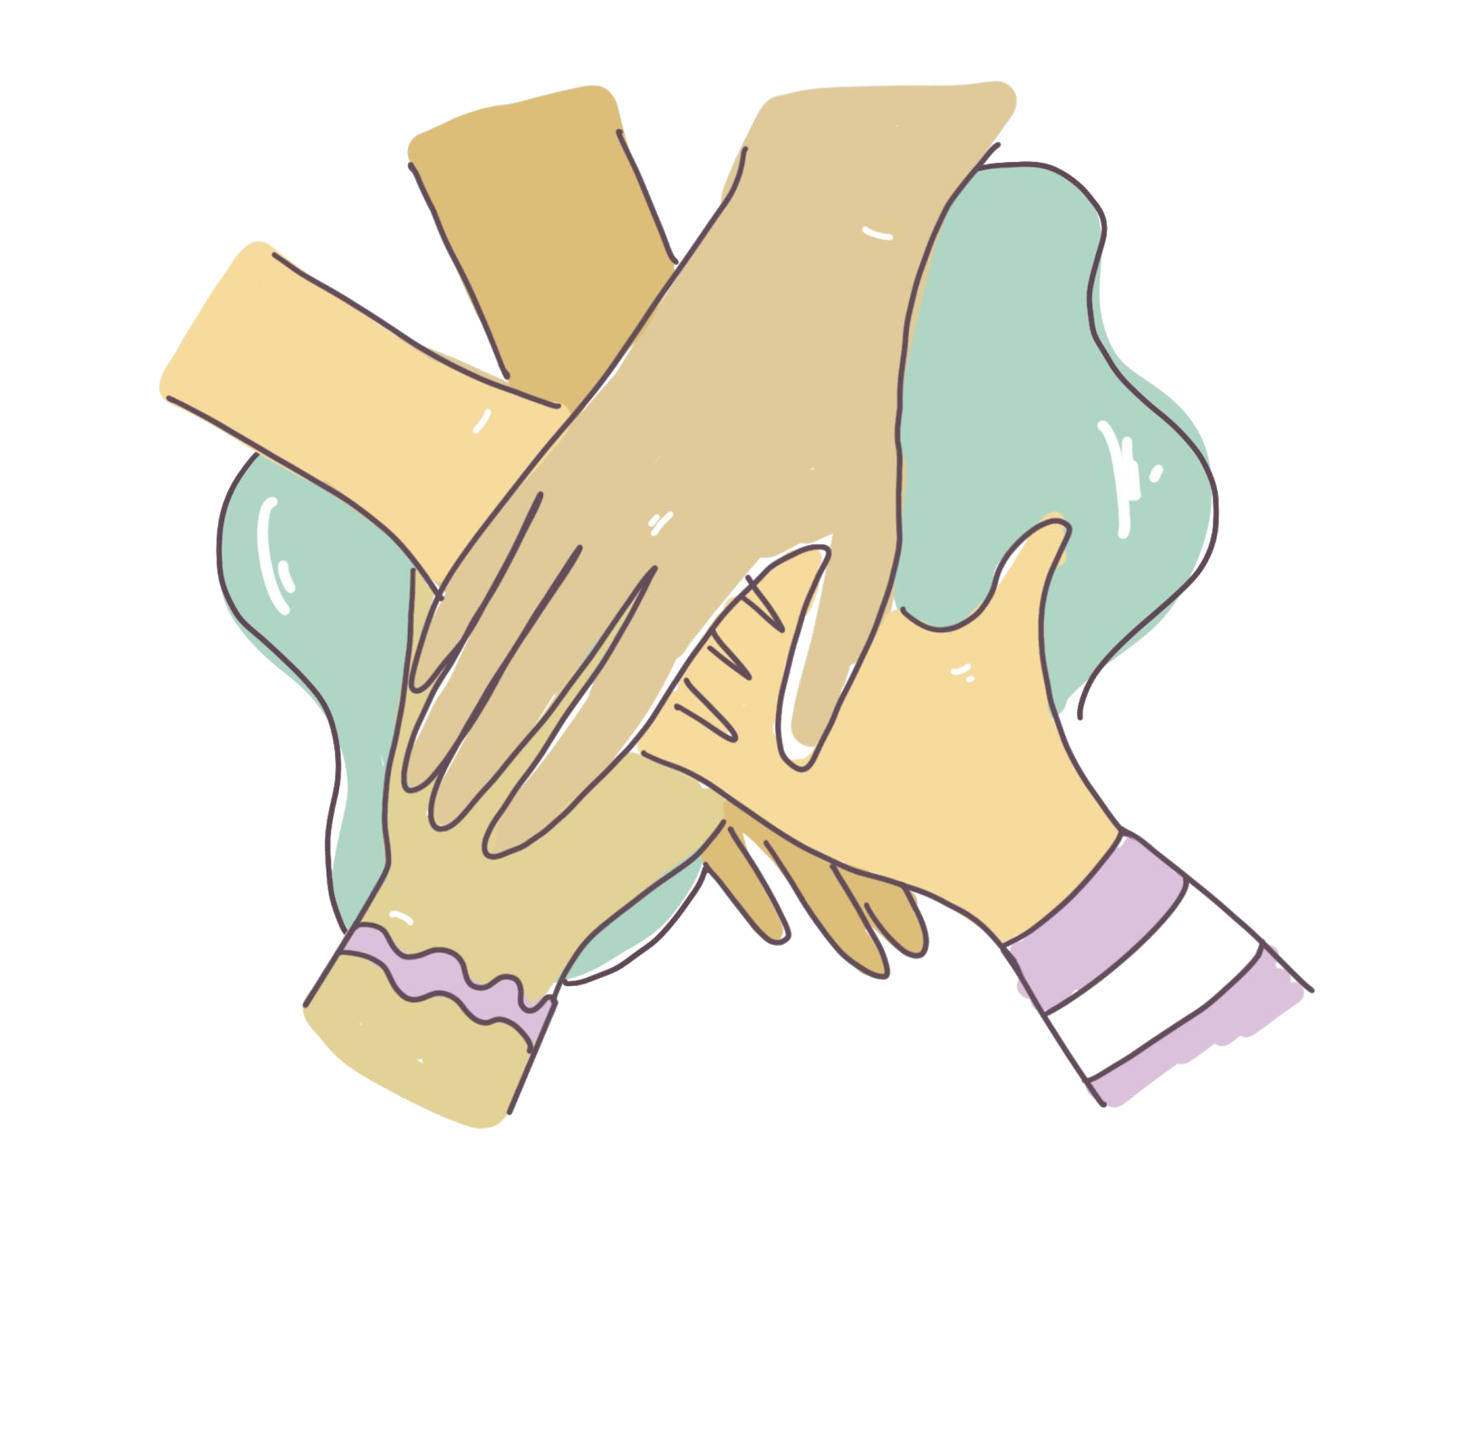
Bhinneka Tunggal Ika
Tahapan Pengenalan
Suara Demokrasi
1
Belajar Pentingnya Partisipasi Individu Dalam Mengambil Keputusan Bersama
Kegiatan Seni: Membuat Mandala
Waktu:
90 Menit
2 Jam Pelajaran
Peralatan:
Presentasi tentang Mandala, kertas karton/duplex, lem kertas/selotip berperekat, gunting, alat tulis
Peran Guru:
Fasilitator
Pentingnya partisipasi individu dalam proses pengambilan keputusan bersama. Hasil karya dalam kegiatan ini bukan menjadi pokok pembelajaran, namun memperlihatkan dan mensimulasikan bentuk-bentuk peran individu dalam proses pengambilan keputusan untuk kepentingan kelompok bersama. Peserta didik diperkenalkan bahwa semua suara individu memiliki nilai dan arti bagi kelompok kecilnya dan juga bagi kelompok besarnya.
Dalam kegiatan mandala, siswa diajak berproses dalam kegiatan seni kelompok sebagai pemantik untuk melihat bagaimana strategi siswa memastikan partisipasi setiap anggota kelompok, sehingga siswa dapat lebih mudah menghubungkannya dengan ketidakadilan atau diskriminasi yang terjadi terhadap kebebasan berpendapat atau berekspresi seorang individu atau kelompok.

Slide 13
Suara Demokrasi
Tahapan Pengenalan
Bhinneka Tunggal Ika
1
Belajar Pentingnya Partisipasi Individu Dalam Mengambil Keputusan Bersama
Kegiatan Seni: Membuat Mandala
Persiapan
Pelaksanaan
Guru membuat 4-5 kelompok kecil yang terdiri dari 4-5 anak.
Guru menjelaskan tentang konsep mandala yaitu bentuk dekorasi pada kertas berbentuk bulat dengan pola yang simetris, repetitif, dan berpusat di tengah.
Setiap kelompok diminta untuk menentukan 2 ketua kelompok yang bertugas mengkoordinir anggota kelompoknya.
1.)
Guru menjelaskan tentang kegiatan Mandala beserta instruksinya
Guru meminta anak membuat karya Mandala, yaitu bentuk dekorasi pada kertas berbentuk bulat dengan pola yang simetris, repetitif, dan berpusat di tengah dengan benda yang ada di sekitar mereka (daun, ranting, kerikil, pasir, tutup botol bekas, dsb)dengan benda yang ada di sekitar mereka (daun, ranting, kerikil, pasir, tutup botol bekas, dsb).
Guru menginformasikan peraturan membuat Mandala kepada masing-masing kelompok. Peserta didik mencari perlengkapan untuk membuat mandala, kemudian membuat Mandala.
Masing-masing kelompok mempresentasikan hasil karya dan menceritakan proses pembuatan karya.
6. ) Guru dapat mengajukan pertanyaan berikuT untuk panduan selama peserta didik presentasi
2.)
Apakah kamu sudah puas dengan hasil karya kelompokmu? mengapa?
Apa tantangan kelompokmu membuat karya mandala? bagaimana solusi yang digunakan?
Bagaimana proses kamu dan teman kelompokmu menentukan elemen dan komposisi dalam mandala ini?
Bagaimana pembagian tugas di kelompokmu? Apakah kamu memastikan keterlibatan setiap anggota di dalam kelompokmu?
Jika ada anggota yang tidak dilibatkan, jelaskan mengapa, dan bagaimana perasaanmu?
3.)
4.)
5.)

Slide 14

Suara Demokrasi
Tahapan Pengenalan
Bhinneka Tunggal Ika
1
Belajar Pentingnya Partisipasi Individu Dalam Mengambil Keputusan Bersama
Kegiatan Seni: Membuat Mandala
Pelaksanaan
Mandala
mandala 1 /man·da·la/ n kl
1) wilayah kekuasaan lembaga keagamaan; 2) bulatan; lingkungan (daerah);
wisata tempat yang disediakan untuk kunjungan kepariwisataan;
yuda daerah (medan) pertempuran
7. ) Setelah seluruh kelompok selesai presentasi, guru mengajak peserta didik untuk berdiskusi dengan panduan pertanyaan berikut:
Jika ada kesempatan untuk membuat Mandala lagi, apa hal yang menurutmu bisa dibuat lebih baik lagi? Mengapa?
Apa yang bisa kamu hubungkan dari kegiatan Mandala dengan kehidupan sehari-hari khususnya tentang kebebasan berpendapat, maupun berpartisipasi?
Bagaimana pendapatmu tentang kebebasan berpendapat, berekspresi dan berpartisipasi yang kamu miliki?
Apakah kamu pernah mendengar atau melihat ketidakadilan atau diskriminasi terhadap kebebasan berpendapat atau berekspresi seorang individu atau kelompok? Ceritakan kasus tersebut?
Dalam konsep Buddha, Mandala representasi perjalanan manusia dalam relasinya dengan manusia yang lain, alam semesta. Perspektif sejarah di Asia Tenggara, mandala merupakan konsep yang dipahami secara sosial politik yang merupakan simbol atas kekuasaan dan kerajaan konsentris.

Slide 15
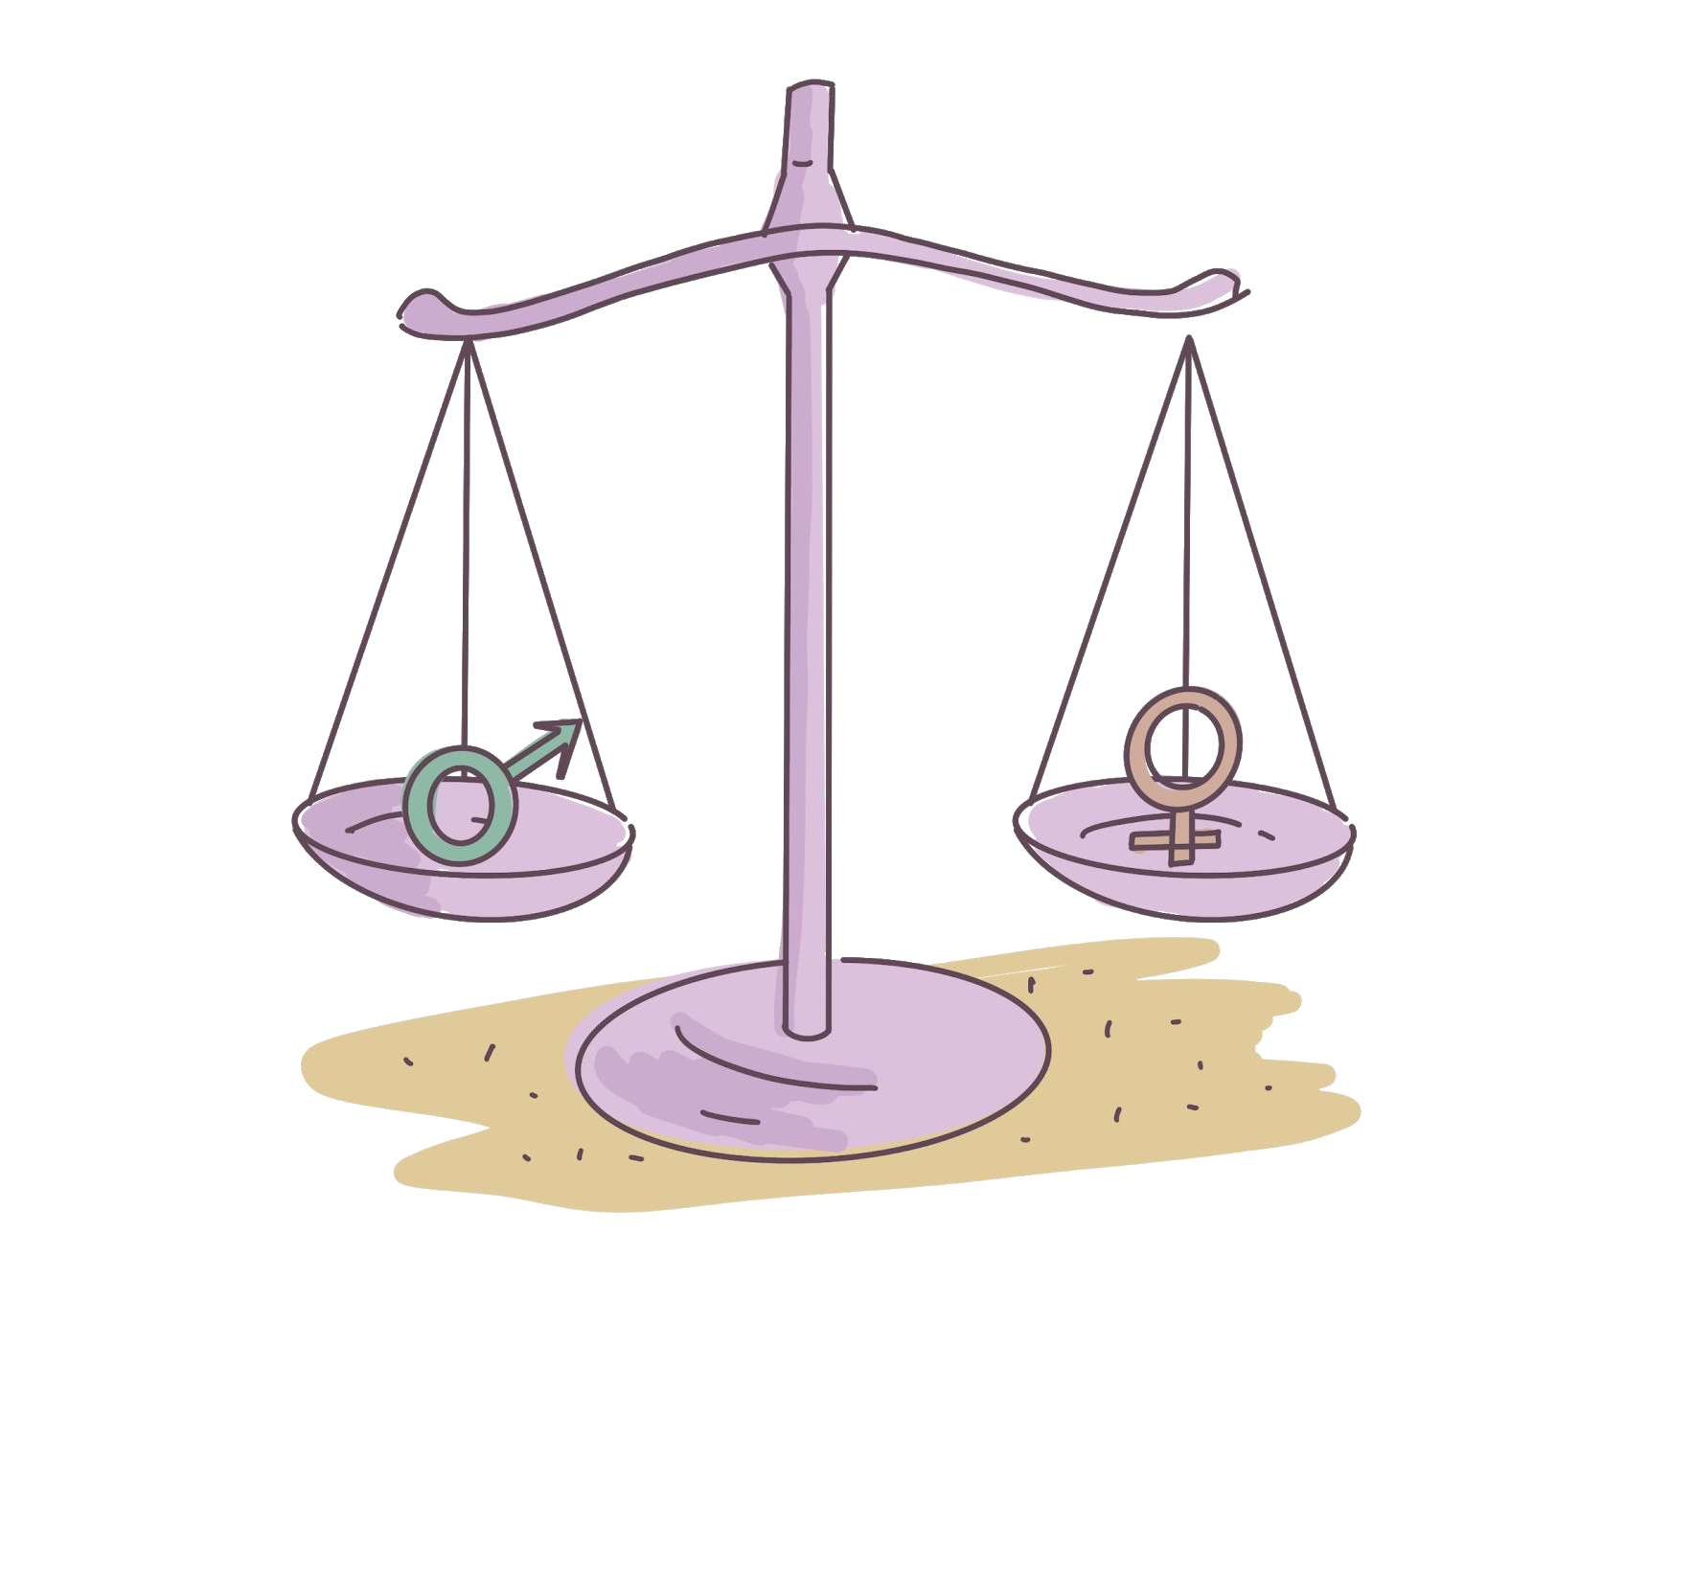
Suara Demokrasi
Tahapan Pengenalan
Bhinneka Tunggal Ika
2
Mengenal Wacana Kesetaraan Dalam Berdemokrasi
Kegiatan: Wacana Setara
Waktu:
90 Menit
2 Jam Pelajaran
Peralatan:
Pensil, pensil warna, krayon, spidol, kain, gunting, lem, cat akrilik set, dan penghapus.
Peran Guru:
Fasilitator
Setiap peserta didik diajak untuk mengalami ketidaksetaraan, dalam hal ini adalah ketidaksetaraan fasilitas alat lukis. Dengan menciptakan keadaan tidak setara pada siswa, siswa diharapkan dapat mengidentifikasi ketidaksetaraan yang terjadi dalam kegiatan seni tersebut, dan siswa memahami ketidaksetaraan yang masih terjadi di kehidupan nyata.
Hasil karya dalam kegiatan ini bukan menjadi pokok pembelajaran, namun memperlihatkan dan mensimulasikan bentuk-bentuk ketidaksetaraan dalam kehidupan nyata, sebagai bentuk ketidaksetaraan terhadap fasilitas umum, akses pelayanan publik, kesejahteraan yang tidak merata, sistem pendidikan yang tidak seimbang dan berbagai hal lainnya.

Slide 16
Suara Demokrasi
Tahapan Pengenalan
Bhinneka Tunggal Ika
2
Mengenal Wacana Kesetaraan Dalam Berdemokrasi
Kegiatan: Wacana Setara
Persiapan
1.) Sebelum memulai kegiatan, Guru membuat 3 paket peralatan yang ditaruh dalam kantong plastik atau wadah transparan apapun yang dapat memuat peralatan tersebut. Peralatan tersebut akan digunakan untuk membuat karya dalam aktivitas ini.
2.) Dalam masing-masing kantong yang berbeda tersebut berisikan:
HANYA pensil biasa, TANPA Penghapus.
Pensil biasa DAN penghapus.
Pensil biasa, pensil warna, krayon, spidol, kain, gunting, lem, cat akrilik set, dan penghapus.
3.) Hasil karya dalam kegiatan ini bukan menjadi pokok pembelajaran, namun memperlihatkan dan mensimulasikan bentuk-bentuk ketidaksetaraan dalam kehidupan
nyata, sebagai bentuk ketidaksetaraan terhadap fasilitas umum, akses pelayanan publik,kesejahteraan yang tidak merata, sistem pendidikan yang tidak seimbang dan berbagai hal lainnya.
Pelaksanaan
1.) Guru membagi peserta kedalam 3 kelompok. Setiap anggota kelompok duduk berdekatan dengan teman kelompoknya.
2.) Setelah membagi kelompok, jelaskan bahwa pada kesempatan ini peserta diminta untuk membuat karya di atas kertas gambar dengan tema “Yang Kurindu dari Kampung Halamanku”. Karya berupa gambar/lukisan tersebut dapat berupa motif ragam hias pada kain, bangunan tradisional, makanan tradisional, kendaraan tradisional, bahkan kata sapaan khas kampung halamanku, atau bentuk lainnya yang dapat menggambarkan tema tersebut.
3.) Sebelum mulai, guru memanggil perwakilan kelompok satu persatu untuk membagikan kantong transparan atau nampan berisi perlengkapan untuk masing-masing kelompok.
4.) Pastikan seluruh peserta dapat melihat kantong beserta isinya. Tiap kelompok akan mendapatkan paket perlengkapan yang berbeda-beda. Apabila ada peserta yang bertanya mengapa, jelaskan bahwa seperti ini lah peraturan yang diberikan.

Slide 17
Suara Demokrasi
Tahapan Pengenalan
Bhinneka Tunggal Ika
2
Mengenal Wacana Kesetaraan Dalam Berdemokrasi
Kegiatan: Wacana Setara
Pelaksanaan
5.) Jelaskan bahwa masing-masing kelompok HANYA BOLEH menggunakan peralatan yang terdapat dalam kantong kelompoknya untuk membuat karya individual. Peserta TIDAK DIPERKENANKAN saling meminjamkan peralatan dengan kelompok lainnya. Guru bisa menjelaskan bahwa memang inilah peraturan dalam kegiatan ini.
6.) Setelah selesai, persilakan peserta menjelaskan hasil karyanya lalu diskusikan hasil kegiatan bersama seluruh peserta.
7.) Setelah selesai guru dapat mengajak peserta didik berdiskusi dengan panduan pertanyaan berikut:
Diskusi
Jelaskan karyamu dan peralatan yang kamu gunakan?
Apakah kamu menggunakan seluruh peralatan yang diberikan?
Jika kamu bisa memilih, apa peralatan yang kamu butuhkan?
Menurutmu, bagaimana hubungan antara fasilitas yang kamu miliki terhadap karya yang kamu hasilkan?
Apakah peraturan dalam kegiatan ini sudah cukup adil menurutmu? Mengapa?
Apa definisi keadilan menurutmu?
Apakah kamu dapat mengkritik atau terlibat dalam pembuatan peraturan dalam kegiatan sebelumnya? Mengapa?
Mana yang lebih tepat, memberikan peralatan yang sama bagi setiap orang, atau memberikan peralatan sesuai dengan kebutuhan?
Coba kamu bayangkan, jika setiap orang diberikan kesempatan untuk berpendapat terhadap peraturan atau kebebasan
menggunakan peralatan sesuai dengan kebutuhan,bagaimana karya yang akan dihasilkan?
Menurutmu, apa pentingnya kebebasan berekspresi atau mengungkapkan pendapat?
Apakah kamu pernah mengalami tantangan dalam mengekspresikan pendapat?

Slide 18
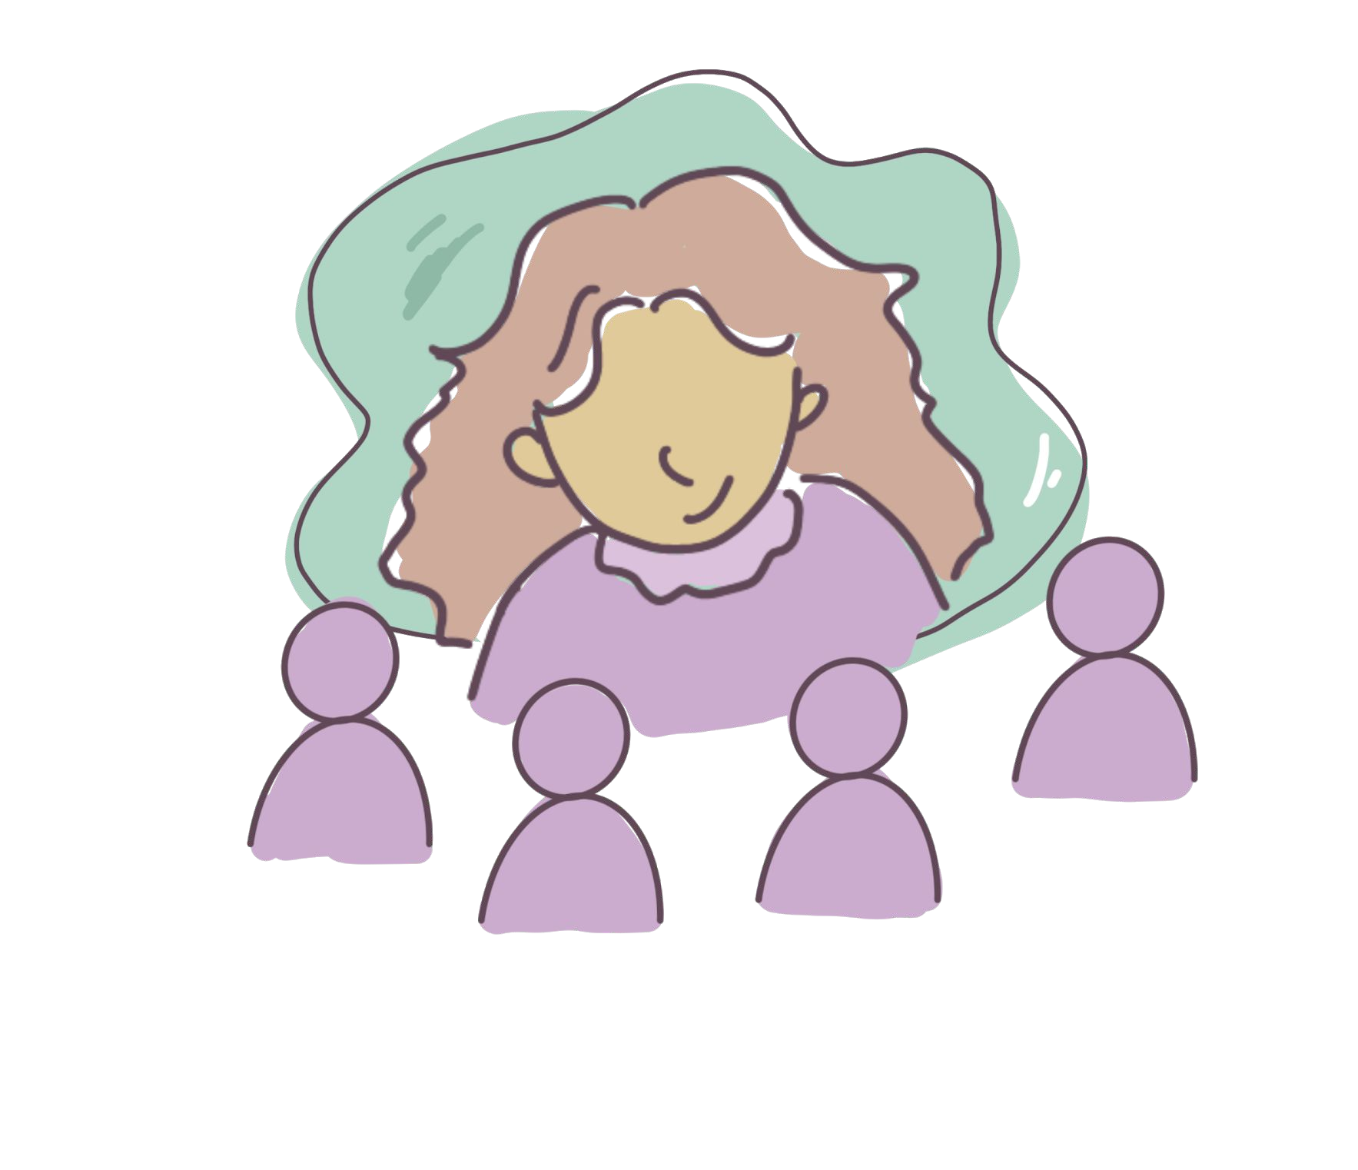
Suara Demokrasi
Tahapan Pengenalan
Bhinneka Tunggal Ika
Teori Inklusi sosial dan Pengenalan Dengan Keragaman Individu dan Peran Individu Dalam Demokrasi (Kelompok Marginal dan Rentan)
Kegiatan:
Bermain Peran “Jalan Privilese”
3
Waktu:
90 Menit
2 Jam Pelajaran
Peralatan:
Alat tulis dan kertas, ruangan aula atau lapangan kosong
Peran Guru:
Narasumber dan Fasilitator.
Pada kegiatan ini, Peserta didik diharapkan dapat mengenal berbagai keragaman individu, di mana terdapat kelompok tertentu yang mengalami tantangan dalam kehidupannya bermasyarakat. Tantangan yang dihadapi dikarenakan adanya hak istimewa (privilese) yang dimiliki oleh satu kelompok tertentu, umumnya kelompok mayoritas, sehingga terjadi pembatasan yang sering merugikan kelompok agama atau etnis minoritas tertentu. Hak istimewa atau privilese adalah keadaan menguntungkan yang kita miliki, yang didefinisikan sebagai keuntungan yang hanya dimiliki oleh satu orang atau sekelompok orang, biasanya karena posisinya atau karena mereka kaya; keuntungan atau otoritas khusus yang dimiliki oleh orang atau kelompok tertentu (2 Cambridge Dictionary. (2020). Privilege. Cambridge University Press. Diakses dari: https://dictionary.cambridge.org/dictionary/english/privilege pada 5
Agustus 2020).
Privilese ini menggambarkan kelebihan yang dimiliki orang, atau bahkan kita, yang tidak sering terpikirkan karena kita tidak pernah mengalami sisi tertindas. Guru juga dapat menjelaskan bagaimana pembatasan merupakan bentuk ketidakadilan, juga bagaimana pengistimewaan budaya mayoritas sebagai budaya mainstream dapat merepresi budaya minoritas. Dengan bermain jalan privilese, Peserta didik diharapkan dapat memahami situasi yang dialami oleh berbagai individu, dan mampu mengidentifikasi ketidaksetaraan yang terjadi di masyarakat, sehingga dapat menumbuhkan rasa menghormati terhadap keanekaragaman budaya dan agama.

Slide 19
Suara Demokrasi
Tahapan Pengenalan
Bhinneka Tunggal Ika
Teori Inklusi sosial dan Pengenalan Dengan Keragaman Individu dan Peran Individu Dalam Demokrasi (Kelompok Marginal dan Rentan)
Kegiatan:
Bermain Peran “Jalan Privilese”
3
Persiapan
Guru menjelaskan bahwa peserta didik akan diajak bermain peran menjadi beberapa peran kelompok di masyarakat.
Guru mengajak peserta didik mengatur ruangan kelas agar cukup luas untuk bermain peran, atau berpindah ke aula yang cukup tenang.
Peserta didik menyiapkan alat tulis dan kertas.
Pelaksanaan
Peserta didik diajak mengidentifikasi identitas diri yang melekat dengan menuliskan identitas diri dengan menjawab
pertanyaan-pertanyaan berikut ini:
  Apa identitas gender kamu?
  Di mana kamu tinggal? (pedesaan, kota, pinggiran)
  Apa agama atau kepercayaan kamu?
  Berapa usia kamu?
  Apakah kamu bekerja? (jika iya, apakah kamu bekerja secara penuh atau secara lepas)
  Apa identitas suku kamu? (jawa, betawi, batak, minang, dayak, banjar, melayu, bali, abui, bugis, gorontalo, kaili, asmat, ambai, dll)
Setelah mengidentifikasi identitas diri yang melekat peserta didik diajak bermain peran menjadi beberapa karakter untuk mengenal konsep keadaan menguntungkan atau privilese (privilege) yang kita miliki.
Laksanakan pembagian nomor kepada peserta yang hadir, Peserta didik mendapatkan nomor yang mewakili karakter yang akan mereka perankan (nomor 1-6), guru dapat menggunakan aplikasi acak dadu untuk membangun ketertarikan Peserta didik.
Peserta didik diminta untuk berbaris bersaf.
Masing-masing nomor mewakili karakter berikut (karakter dapat disesuaikan, namun hendaknya mewakili berbagai kelompok di masyarakat):
  Nomor 1: Laki-laki, beragama Islam, bekerja di kantor Kementerian, 30 tahun, sudah berkeluarga
  Nomor 2: Perempuan, petani, 30 tahun, janda, korban bencana
  Nomor 3: Perempuan, menganut Sunda Wiwitan, 20 tahun, lajang
  Nomor 4: Perempuan, Kristen, peserta didik sekolah menengah, 17 tahun, orang Papua
  Nomor 5: Laki-laki, tuli, 35 tahun, duda anak 2
  Nomor 6: Perempuan, kepala kantor Kecamatan, 30 tahun, lajang
Peserta didik diminta membayangkan jika mereka menjadi karakter yang ditentukan, kemudian guru membacakan pernyataan yang dibacakan kepada setiap orang yang bermain, untuk dijawab berdasarkan kondisi/kemampuan masing-masing karakter.
Dari masing-masing pernyataan yang dibacakan, Peserta didik harus menjawab dengan respon sebagai berikut:
jika menjawab ya, Peserta didik dapat berjalan satu langkah ke depan
jika menjawab ragu-ragu Peserta didik diam ditempat
jika menjawab tidak, Peserta didik berjalan 1 langkah mundur.

Slide 20
Suara Demokrasi
Tahapan Pengenalan
Bhinneka Tunggal Ika
Teori Inklusi sosial dan Pengenalan Dengan Keragaman Individu dan Peran Individu Dalam Demokrasi (Kelompok Marginal dan Rentan)
Kegiatan:
Bermain Peran “Jalan Privilese”
3
Pelaksanaan
Peserta didik menjawab pertanyaan di bawah ini untuk merefleksi lebih dalam tentang peran mereka:
  Apakah kamu dapat mengakses internet setiap hari dan setiap saat?
  Apakah kamu dapat menikah secara sah?
  Apakah kamu dapat beribadah tanpa gangguan?
  Apakah kamu dapat naik turun tangga dengan mudah?
  Apakah kamu dapat beribadah/merayakan hari raya dengan tenang?
  Apakah kamu dapat menemukan rumah ibadah/fasilitas ibadah agama atau kepercayaanmu dengan mudah?
  Apakah terdapat penjagaan ketat di daerah tempat tinggalmu?
  Apakah kamu dapat menjadi pemimpin di sekolah/institusi/komunitasmu?
  Apakah kamu dapat mengurus administrasi dengan mudah?
  Apakah kamu dapat berjalan kaki di malam hari sendirian dengan tenang?
Guru membacakan pertanyaan satu-persatu dengan memberikan jeda
kepada peserta didik untuk menjawab sesuai dengan ketentuan respon di atas.
Setelah seluruh pernyataan disampaikan dan direspon oleh peserta didik, setiap pemain akan melihat posisi berdiri mereka dan teman mereka (atau jumlah skor mereka). Peserta didik diminta mengidentifikasi peran mana yang mendapatkan skor paling besar (memiliki banyak privilese) dan paling kecil (memiliki sedikit privilese)
Tips:
Jika tidak adanya ruangan yang memungkinkan untuk melakukan ini, respon yang diberikan bisa dalam bentuk skor, misalnya;
jika menjawab ya, Peserta didik mendapatkan skor 1
jika menjawab ragu-ragu Peserta didik mendapatkan skor 0
jika menjawab tidak, Peserta didik mendapatkan skor -1
Peserta didik menjawab pertanyaan di bawah ini untuk merefleksi lebih dalam tentang peran mereka:
  Apakah kamu dapat mengakses internet setiap hari dan setiap saat?
  Apakah kamu dapat menikah secara sah?
  Apakah kamu dapat beribadah tanpa gangguan?
  Apakah kamu dapat naik turun tangga dengan mudah?
  Apakah kamu dapat beribadah/merayakan hari raya dengan tenang?
  Apakah kamu dapat menemukan rumah ibadah/fasilitas ibadah agama atau kepercayaanmu dengan mudah?
  Apakah terdapat penjagaan ketat di daerah tempat tinggalmu?
  Apakah kamu dapat menjadi pemimpin di sekolah/institusi/komunitasmu?
  Apakah kamu dapat mengurus administrasi dengan mudah?
  Apakah kamu dapat berjalan kaki di malam hari sendirian dengan tenang?

Slide 21
Suara Demokrasi
Tahapan Pengenalan
Bhinneka Tunggal Ika
Teori Inklusi sosial dan Pengenalan Dengan Keragaman Individu dan Peran Individu Dalam Demokrasi (Kelompok Marginal dan Rentan)
Kegiatan:
Bermain Peran “Jalan Privilese”
3
Pelaksanaan
Kelompok Marginal
Kelompok non marginal
Guru menanyakan kembali pertanyaan-pertanyaan pada nomor 6 kepada setiap perwakilan nomor peran, (guru menanyakan “Apakah kamu dapat beribadah tanpa gangguan?” kepada peran nomor 1-6, agar peserta didik memahami perbedaan situasi yang dialami oleh masing-masing peran. Guru dapat mengajukan pertanyaan refleksi seperti bagaimana perasaan mereka, dan mengapa mereka mendapatkan skor tersebut.
Guru menjelaskan mengenai hak istimewa yang dimiliki oleh sebuah individu atau kelompok, dapat berdampak pada partisipasi individu dalam kelompok.
Guru menjelaskan bahwa peran-peran yang dimainkan tersebut berada dalam kelompok marginal (terpinggirkan)dan kelompok rentan.
- Laki-laki (terutama mereka yang berasal dari status ekonomi tinggi)
Kelompok dominan atas etnis, tempat tinggal, kepercayaan, bahasa, dan pemilikan tanah
Warga negara tercatat
Orang tanpa disabilitas
Orang yang hidup di kota besar
Perempuan
Orang miskin
Kelompok marginal atas etnis, tempat tinggal, kepercayaan, bahasa, dan pemilikan tanah
Warga negara tak tercatat
Orang dengan disabilitas
Orang yang hidup di daerah terpencil
Kelompok Rentan
Kelompok Tak Rentan
Orang yang hidup di area tidak terdampak bencana alam
Orang dewasa
Orang yang hidup di area terdampak bencana alam
Orang dengan HIV dan AIDS
Pekerja seks
Anak-anak, remaja, dan lansia

Slide 22
Suara Demokrasi
Tahapan Pengenalan
Bhinneka Tunggal Ika
Teori Inklusi sosial dan Pengenalan Dengan Keragaman Individu dan Peran Individu Dalam Demokrasi (Kelompok Marginal dan Rentan)
Kegiatan:
Bermain Peran “Jalan Privilese”
3
Pelaksanaan
15.) Peserta didik melakukan riset mandiri tentang kelompok marginal dan kelompok rentan di Indonesia. Format untuk riset ditentukan oleh guru, misalnya tentang hak dan kewajiban, peran di masyarakat. Hasil riset dituliskan dalam bentuk laporan singkat atau presentasi visual dalam bentuk peta pikiran, guntingan artikel dan sebagainya.
16.) Dari permainan ini, Peserta didik diharapkan memahami bahwa kita memiliki privilese tertentu yang pada akhirnya menentukan apakah kita dapat menikmati fasilitas dengan baik, atau justru terhambat atas keadaan tertentu yang melekat pada diri kita. Keadaan menguntungkan yang kita miliki disebut sebagai privilese, yang didefinisikan sebagai keuntungan yang hanya dimiliki oleh satu orang atau sekelompok orang, biasanya karena posisinya atau karena mereka kaya; keuntungan atau otoritas khusus yang dimiliki oleh orang atau kelompok tertentu. Privilese ini menggambarkan kelebihan yang dimiliki orang, atau bahkan kita, yang tidak sering terpikirkan karena kita tidak pernah mengalami sisi tertindas. (Cambridge Dictionary. (2020). Privilege. Cambridge University Press. Diakses dari: https://dictionary.cambridge.org/dictionary/english/privilege pada 5 Agustus 2020).

Slide 23
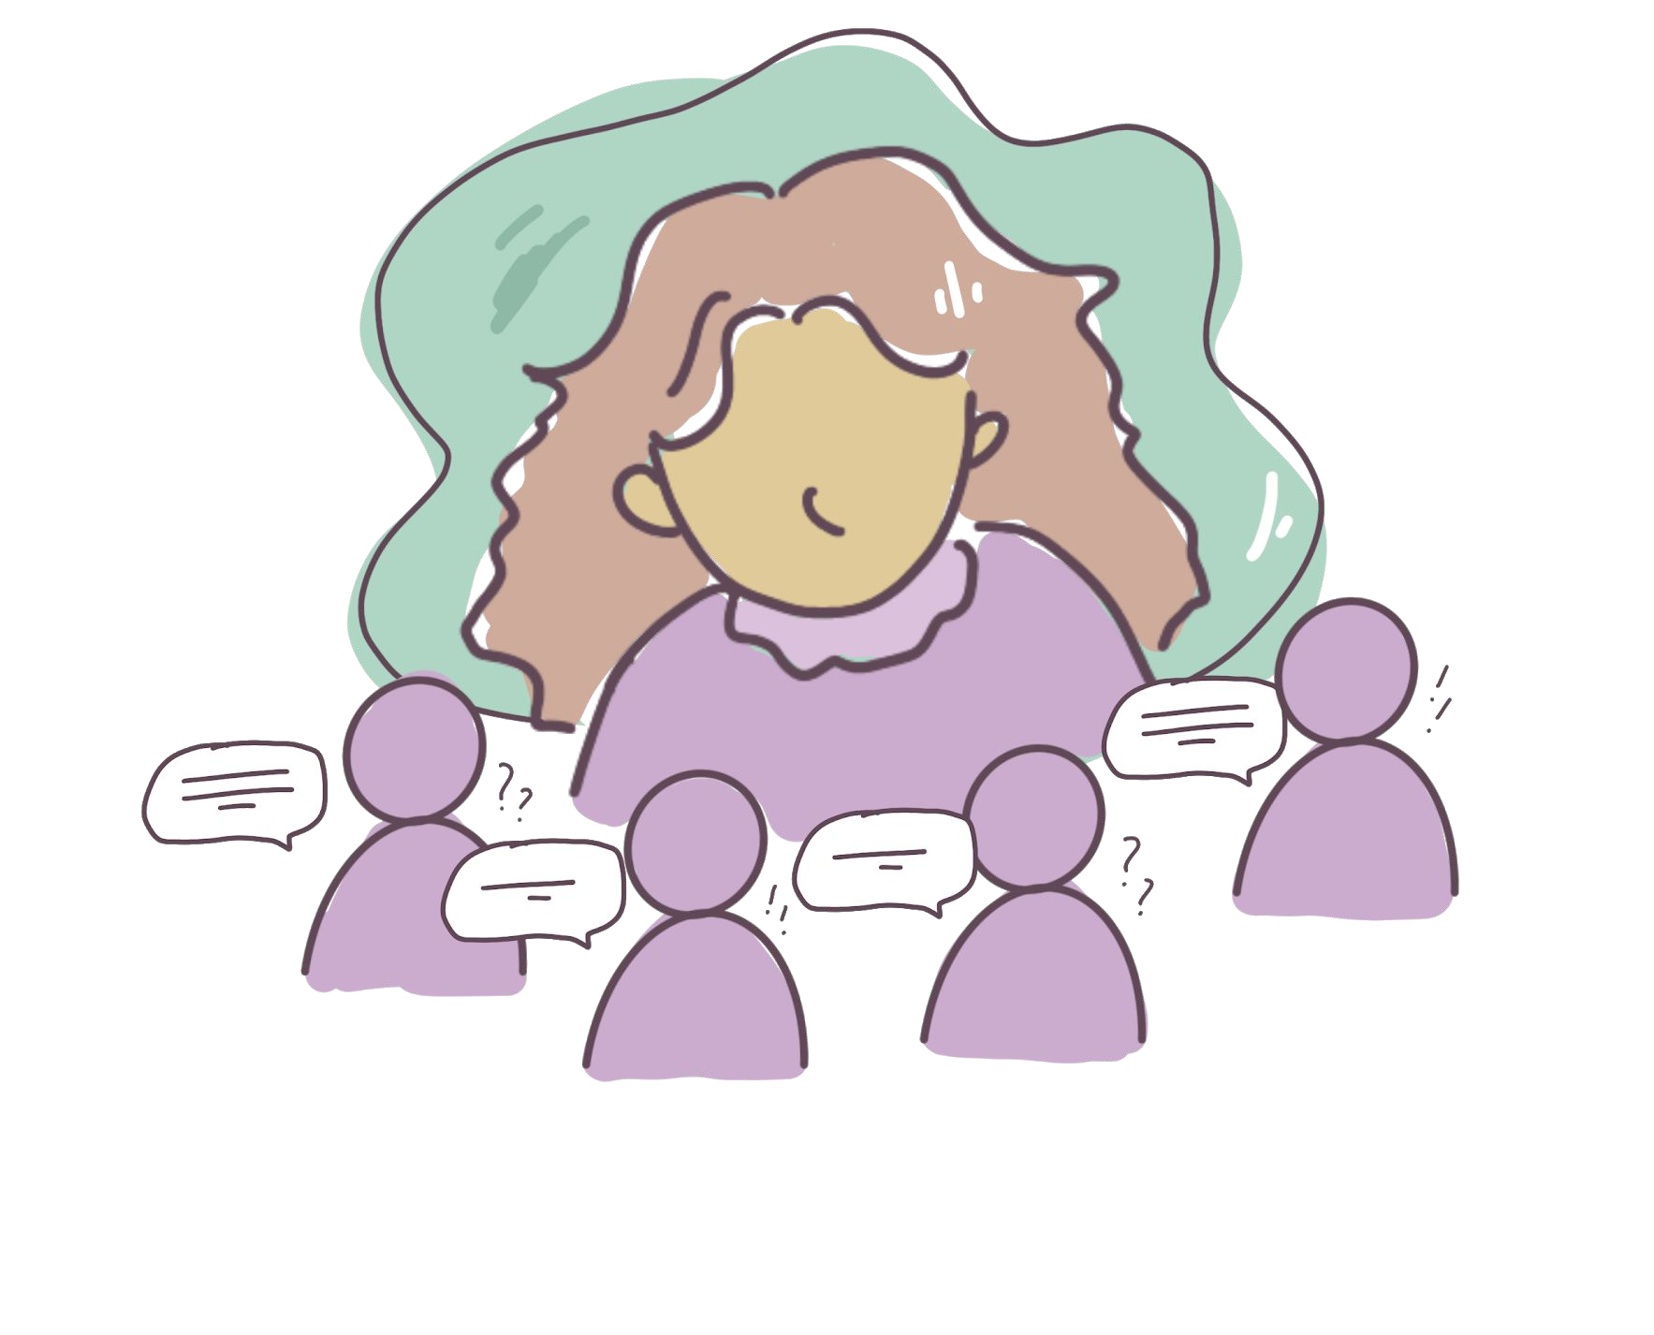
Suara Demokrasi
Tahapan Pengenalan
Bhinneka Tunggal Ika
Kegiatan:
Presentasi dan Diskusi kritis: Anak muda sebagai Kelompok Rentan dalam Demokrasi
4
Anak Muda Sebagai Kelompok Rentan dalam Demokrasi dan Diskusi Kritis
Waktu:
180 menit (4 jam pelajaran)
Peralatan:
Laptop/Proyektor
Peran Guru:
Fasilitator.
Peserta didik mempresentasikan hasil riset mandiri tentang kelompok marginal dan kelompok rentan di Indonesia.

Slide 24
Suara Demokrasi
Tahapan Pengenalan
Bhinneka Tunggal Ika
Kegiatan:
Presentasi dan Diskusi kritis: Anak muda sebagai Kelompok Rentan dalam Demokrasi
4
Anak Muda Sebagai Kelompok Rentan dalam Demokrasi dan Diskusi Kritis
Persiapan
1.) Peserta didik mempersiapkan dokumen yang akan dipresentasikan
Pelaksanaan
Guru menentukan urutan presentasi
Guru maupun peserta didik yang mendengarkan presentasi dapat mengajukan pertanyaan atau memberikan umpan balik.
Setelah peserta didik presentasi, guru mengajak peserta didik mendiskusikan hasil temuan peserta didik
Diskusi kritis dipandu oleh guru dimulai, dengan panduan pertanyaan yang dapat digunakan adalah;
Tugas:
Peserta didik menyusun pertanyaan atau keingintahuan mereka terkait peran anak muda dalam demokrasi untuk ditanyakan dan didiskusikan dengan narasumber.
Bagaimana menurutmu kebebasan berpendapat atau berekspresi di Indonesia saat ini?
Bagaimana partisipasi anak muda dalam demokrasi saat ini dibandingkan dengan era sebelumnya?
Apa stereotipe anak muda yang membuat kebebasannya berekspresi atau berpendapat dibatasi atau di diskriminasi?
Apa keuntungan jika anak muda berpartisipasi dalam demokrasi?
Mengapa anak muda harus berpartisipasi dalam demokrasi?
Apa yang perlu dilakukan agar anak muda dapat berpartisipasi dalam demokrasi, baik dari anak muda maupun dari pembuat kebijakan publik?
Selama proses diskusi, guru menjadi fasilitator agar diskusi terus berjalan, menguatkan murid bahwa tidak ada jawaban benar salah dan mendukung murid untuk melihat kembali riset agar jawaban murid berdasarkan data yang ada.

Slide 25

Suara Demokrasi
Tahapan Pengenalan
Bhinneka Tunggal Ika
Anak Muda Sebagai Kelompok Rentan dalam Demokrasi dan Diskusi Kritis dan Pentingnya Berkontribusi dalam Pemilihan Umum (Kelompok Rentan Golput)
5
Kegiatan: Pembicara Tamu
Waktu:
180 menit (4 jam pelajaran)
Peralatan:
Ruangan, kursi atau karpet, proyektor, sound system, kumpulan daftar hal yang ingin diketahui oleh peserta didik terkait topik diskusi
Peran Guru:
Fasilitator dan Moderator
Tugas:
Peserta didik membuat ringkasan pembicara tamu berisi pengetahuan dan konsep yang telah dipelajari selama sesi pembicara tamu.

Slide 26
Suara Demokrasi
Tahapan Pengenalan
Bhinneka Tunggal Ika
Anak Muda Sebagai Kelompok Rentan dalam Demokrasi dan Diskusi Kritis dan Pentingnya Berkontribusi dalam Pemilihan Umum (Kelompok Rentan Golput)
5
Kegiatan: Pembicara Tamu
Persiapan
Pelaksanaan
Guru mengumpulkan daftar keingintahuan peserta didik tentang topik pada pertemuan 4.
Peserta didik diberikan kesempatan kembali untuk membuat pertanyaan tambahan yang ingin mereka ketahui tentang topik terkait.
Guru memperkenalkan pembicara tamu dan membuka sesi dengan pembicara tamu.
Murid menanyakan pertanyaan kepada pembicara tamu untuk mendapatkan elaborasi tentang hasil temuan mereka sebelumnya.
Narasumber memberikan paparan tentang bagaimana anak muda dapat dikategorikan sebagai kelompok rentan dalam demokrasi, dan pentingnya berkontribusi dalam pemilihan umum (misalnya berpartisipasi sebagai pemilih, sukarelawan), dan juga tentang perilaku golput.

Slide 27
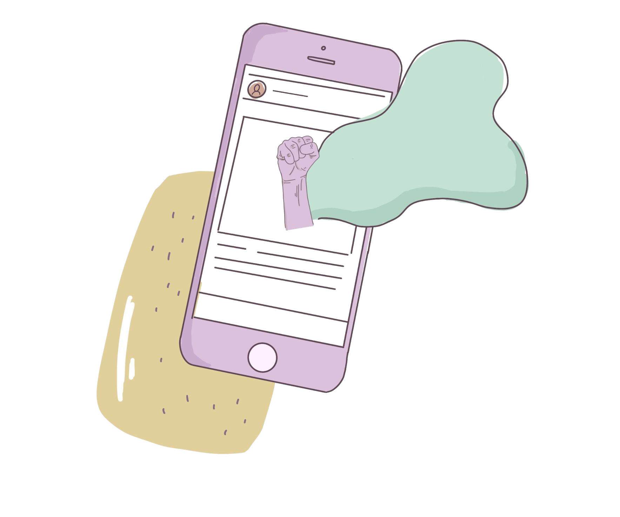
Suara Demokrasi
Tahapan Kontekstual
Bhinneka Tunggal Ika
Bagaimana Mengekspresikan Suara Kita Sebagai Proses Demokrasi
Kegiatan:
Gaya penggunaan media sosial dalam mengekspresikan pendapat.
6
Waktu:
180 Menit
4 Jam Pelajaran
Peralatan:
Lembar kuesioner
/ dokumen kuesioner google form
Peran Guru:
Fasilitator

Slide 28
Suara Demokrasi
Tahapan Kontekstual
Bhinneka Tunggal Ika
Bagaimana Mengekspresikan Suara Kita Sebagai Proses Demokrasi
Kegiatan:
Gaya penggunaan media sosial dalam mengekspresikan pendapat.
6
Persiapan
1.) Guru menyiapkan kuesioner, bisa dibuat menggunakan google form, sehingga hasil respon yang masuk dapat mudah dianalisa.
2.) Pertanyaan yang diajukan oleh guru dalam lembar refleksi bisa berisi pertanyaan dari aspek dibawah ini, masing-masing aspek dapat diturunkan menjadi beberapa pertanyaan dalam bentuk pilihan ganda, maupun dikombinasikan dengan pertanyaan esai:
Durasi peserta didik penggunaan sosial media
Jenis sosial media yang digunakan peserta didik
Sosial media atau platform yang biasa digunakan peserta didik untuk mendapatkan informasi
Jenis informasi yang biasa peserta didik cari di internet
Ketertarikan peserta didik terhadap politik dan demokrasi
Frekuensi peserta didik terpapar dengan informasi tentang politik dan demokrasi.
Platform yang biasa digunakan untuk berekspresi (mengutarakan pendapat/ide/pengetahuan)
Pengetahuan peserta didik terhadap etika bersosial media
Pengalaman dan tantangan dalam mengutarakan pendapat di sosial media (pernah menjadi korban hoax dan sebagainya)
3.) Guru menjelaskan bahwa data dari respon peserta didik akan diberikan kepada narasumber agar narasumber lebih mengenal karakter dan kebiasaan peserta didik di dunia maya, bukan sebagai penilaian. 4.) Guru menyiapkan berita yang menunjukkan hate
speech, hoax dan cyberbully untuk didiskusikan bersama peserta didik.

Slide 29
Suara Demokrasi
Tahapan Kontekstual
Bhinneka Tunggal Ika
Bagaimana Mengekspresikan Suara Kita Sebagai Proses Demokrasi
Kegiatan:
Gaya penggunaan media sosial dalam mengekspresikan pendapat.
6
Pelaksanaan
1.) Peserta didik diminta mengisi kuesioner.
2.) Guru mengajak peserta didik membagikan pengalaman mereka dalam bersosial media, misalnya tentang pengalaman positif maupun negatif yang pernah mereka alami. Setelah itu guru menghubungkan pengalaman peserta didik dengan isu terkini terkait berita hoax, dan hate speech. Guru memberikan satu-persatu contoh kasus yang sudah disediakan, lalu meminta pendapat peserta didik, bagaimana mereka menyikapinya.
3.) Guru meminta peserta didik melakukan riset mandiri tentang hate speech, dan hoax aspek yang dapat digali dapat berupa definisi, contoh, cara mengidentifikasi, maupun solusi yang bisa diberikan untuk menghadapi dan mencegahnya.
4.) Peserta didik menyajikan hasil temuan mereka ke dalam bentuk infografis, peta pikiran, maupun ilustrasi.

Slide 30
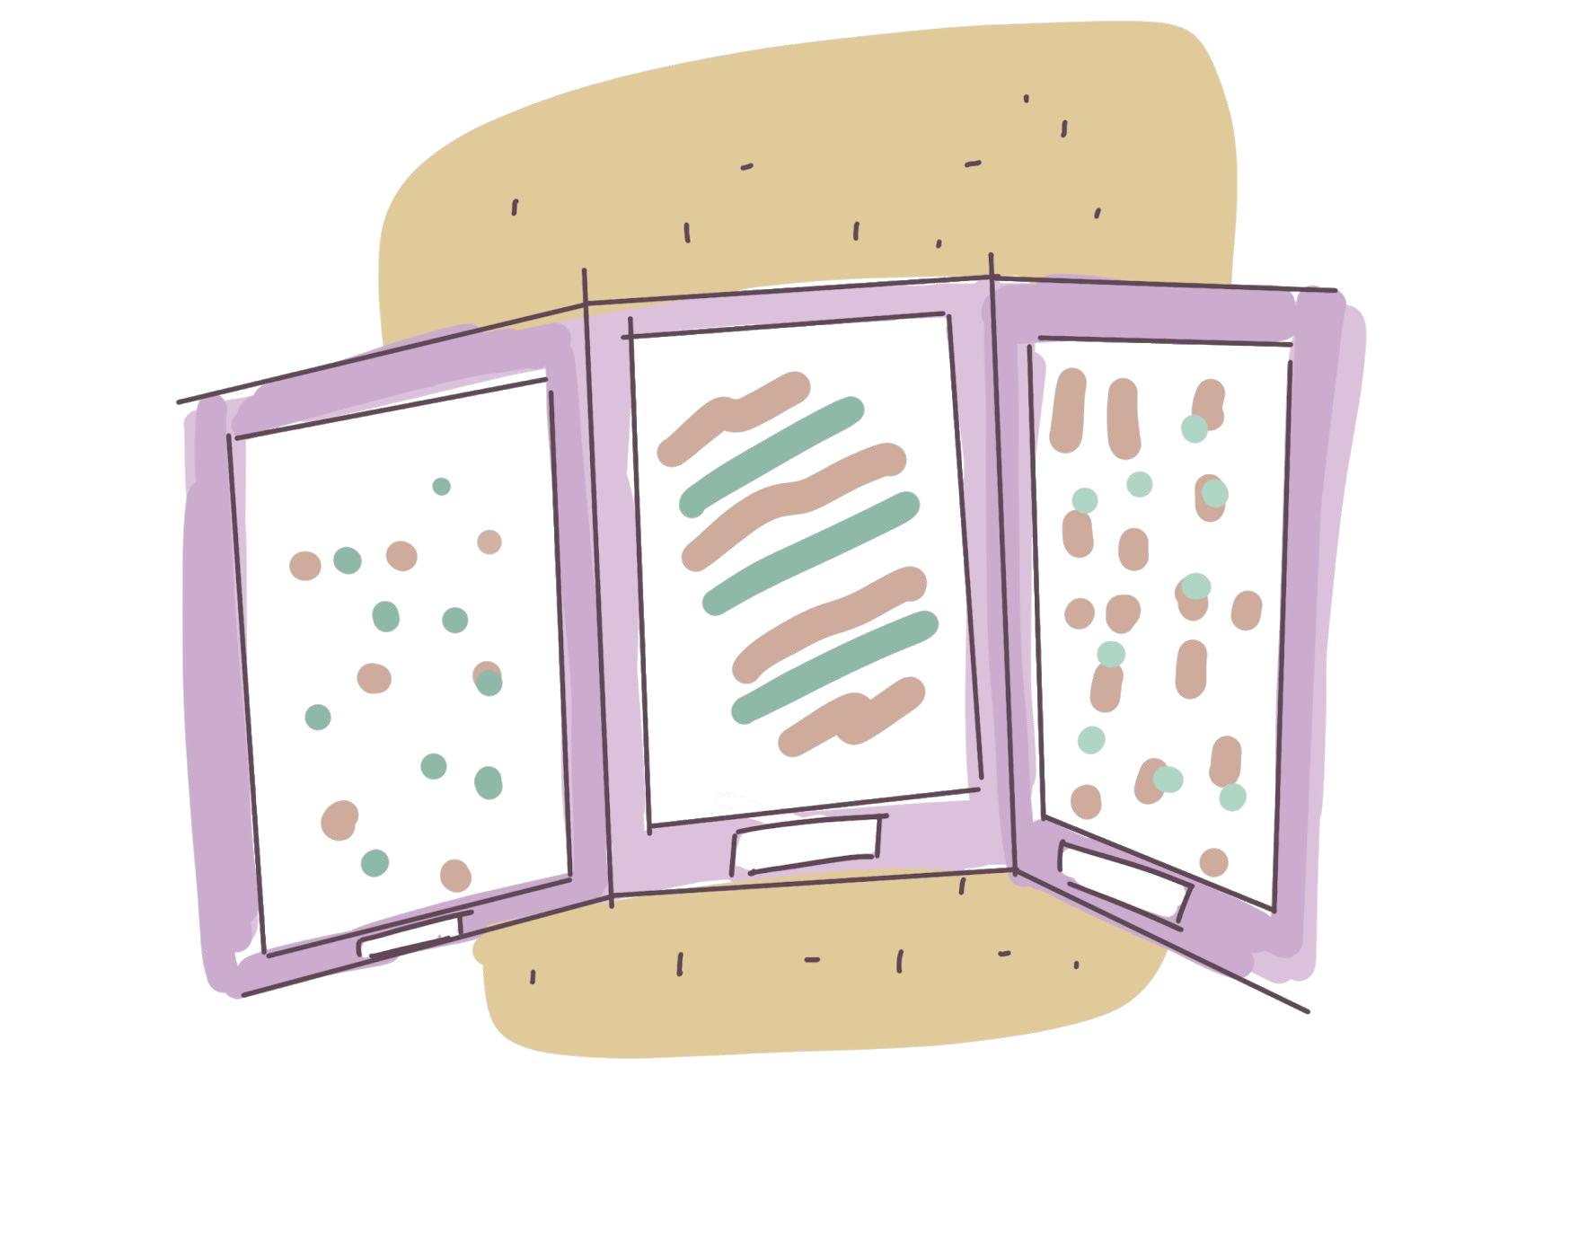
Suara Demokrasi
Tahapan Kontekstual
Bhinneka Tunggal Ika
Menampilkan Hasil Riset dan Menyusun Pertanyaan Untuk Narasumber, Guru Menganalisa Reﬂeksi Gaya Berinternet Peserta Didik dan Memberikan Informasi Tersebut Kepada Narasumber.
Kegiatan: Gallery Walk
7
Waktu:
180 Menit
4 Jam Pelajaran
Peralatan:
Dinding kosong dan selotip, kertas untuk menuliskan umpan balik dan alat tulis
Peran Guru:
Fasilitator

Slide 31
Suara Demokrasi
Tahapan Kontekstual
Bhinneka Tunggal Ika
Menampilkan Hasil Riset dan Menyusun Pertanyaan Untuk Narasumber, Guru Menganalisa Reﬂeksi Gaya Berinternet Peserta Didik dan Memberikan Informasi Tersebut Kepada Narasumber.
Kegiatan: Gallery Walk
7
Persiapan
1.) Peserta didik dan guru menyusun tata letak pada dinding untuk menempelkan kertas hasil riset peserta didik
2.) Guru dan peserta didik menempel hasil riset di dinding
3.) Peserta didik menyiapkan potongan kertas sekitar ukuran A5 untuk kelompok lain menuliskan umpan balik berupa pertanyaan, pernyataan, atau apresiasi dari hasil riset tersebut
Pelaksanaan
1.) Gallery walk tentang hasil riset dan menyusun pertanyaan untuk narasumber, guru menganalisa refleksi gaya berinternet peserta didik dan memberikan informasi tersebut kepada narasumber.
2.) Peserta didik berkeliling membaca satu-persatu hasil riset yang ditampilkan dan memberikan umpan balik kepada masing-masing hasil riset.
3.) Setelah selesai peserta didik menyimpan dokumen hasil riset sebagai portofolio mereka
4.) Guru menginformasikan bahwa pada pertemuan berikutnya, peserta didik akan bertemu dengan narasumber yang akan menjelaskan lebih dalam tentang literasi digital dan peran teknologi dalam demokrasi. peserta didik dapat menyusun pertanyaan kepada narasumber terkait topik tersebut.

Slide 32

Suara Demokrasi
Tahapan Kontekstual
Bhinneka Tunggal Ika
Peserta Didik Mengumpulkan Lembar Kerja, dan Berkas Pendukung Lainnya (Sketsa, Draft Diskusi Kelompok, Foto Kegiatan, Lembar Reﬂeksi, dan Sebagainya) Untuk Disusun Secara Sistematis Berdasarkan Urutan Waktu Pembelajaran, ke Dalam Map Secara Individual.
Kegiatan:
Pengumpulan dokumentasi pembelajaran (portofolio)
8
Waktu:
4 Jam Pelajaran
Peralatan:
Alat tulis, map, kalender, komputer, kertas, lem, stapler, lembar kerja peserta didik aktivitas 1 -6
Peran Guru:
Fasilitator
Pada sesi ini peserta didik mengumpulkan lembar kerja, dan berkas pendukung lainnya (sketsa, draft diskusi kelompok, foto kegiatan, lembar refleksi, dan sebagainya) untuk disusun secara sistematis berdasarkan urutan waktu pembelajaran, ke dalam map secara individual. Jika terdapat lembar kerja kelompok, maka peserta didik perlu membuat salinan agar masing-masing peserta didik memiliki berkas dan dokumen yang sama dan lengkap. Guru membuat daftar ceklis dokumen sebagai bukti pembelajaran (means of verification) yang harus disertakan dalam portofolio peserta didik. Portofolio dianjurkan untuk dibuat dalam bentuk fisik, namun tidak menutup kemungkinan untuk membuat dalam bentuk digital namun perlu dipastikan bahwa data tersimpan dengan baik pada folder google drive atau flash terenkripsi. Peserta didik dapat berkreasi membuat desain atau dekorasi untuk portfolio sesuai dengan keterampilan dan minat peserta didik.

Slide 33
Suara Demokrasi
Tahapan Kontekstual
Bhinneka Tunggal Ika
Peserta Didik Mengumpulkan Lembar Kerja, dan Berkas Pendukung Lainnya (Sketsa, Draft Diskusi Kelompok, Foto Kegiatan, Lembar Reﬂeksi, dan Sebagainya) Untuk Disusun Secara Sistematis Berdasarkan Urutan Waktu Pembelajaran, ke Dalam Map Secara Individual.
Kegiatan:
Pengumpulan dokumentasi pembelajaran (portofolio)
8
Persiapan
Pelaksanaan
Guru membuat dokumen daftar periksa pembelajaran
Peserta didik mengumpulkan bukti pembelajaran dengan menggunakan panduan daftar periksa dokumen dari guru
Guru mengajak Peserta didik mengulas kegiatan awal hingga pertemuan ke-5 kemudian mencatat dokumen yang telah mereka kerjakan sejak aktivitas 1-6.
Peserta didik mengumpulkan bukti pembelajaran secara sistematis sesuai format portofolio yang diberikan guru dan memasukkan ke map individu.
Guru memastikan dokumen Peserta didik telah lengkap dan menyimpan map dengan baik.
Portofolio dapat dilengkapi secara terus-menerus sesuai dengan tahap pembelajaran.

Slide 34
Suara Demokrasi
Tahapan Kontekstual
Bhinneka Tunggal Ika
Peserta Didik Mengumpulkan Lembar Kerja, dan Berkas Pendukung Lainnya (Sketsa, Draft Diskusi Kelompok, Foto Kegiatan, Lembar Reﬂeksi, dan Sebagainya) Untuk Disusun Secara Sistematis Berdasarkan Urutan Waktu Pembelajaran, ke Dalam Map Secara Individual.
Kegiatan:
Pengumpulan dokumentasi pembelajaran (portofolio)
8
Contoh daftar daftar periksa dokumen sebagai bukti pembelajaran:
Secara sederhana, portofolio belajar idealnya terdiri dari :
Cover berisi judul proyek, tujuan proyek, nama Peserta didik, durasi pelaksanaan, dan nama sekolah
Daftar isi
Cover berisi nama kegiatan (contoh : Aktivitas 1: Tahapan Pengenalan: Mandala)
Dokumen pendukung (lembar refleksi, sketsa gambar, peta pikiran, artikel yang digunakan saat diskusi
Tahapan dan Aktivitas
Nama Kegiatan
Bukti Pembelajaran
Daftar periksa Dokumen
*Contoh
Cover
Tersedia
Tidak tersedia
Daftar isi
Tersedia
Tidak tersedia
Cover aktivitas 1
Tersedia
Tidak tersedia
Aktivitas 1:
Tahap Pengenalan
Mandala
Foto Karya Mandala
Tersedia
Tidak tersedia
Lembar Refleksi Peserta didik
Tersedia
Tidak tersedia

Slide 35

Suara Demokrasi
Tahapan Kontekstual
Bhinneka Tunggal Ika
9
Diskusi Dengan Pembicara Tamu Untuk Mengetahui Lebih Dalam Tentang Peran Teknologi Dalam Demokrasi
Kegiatan: Pembicara Tamu
Waktu:
180 menit
(4 Jam Pelajaran)
Peralatan:
Ruangan, kursi atau karpet, proyektor, sound system, kumpulan daftar hal yang ingin diketahui oleh peserta didik terkait topik diskusi
Peran Guru:
Fasilitator dan moderator
Pada sesi ini, narasumber akan menjelaskan tentang peran teknologi dalam demokrasi, misalnya untuk meningkatkan transparansi dalam mengawasi kerja pemerintahan, memberi akses pada informasi, dan juga memfasilitasi warga untuk mewujudkan good and clean governance. Dan juga tentang mengenal buzzer, mengenal fenomena anonymous, mengenal dan mengidentifikasi hate speech dan hoax, serta mengetahui portal pengaduan jika menemukan konten hoax dan hate speech

Slide 36
Suara Demokrasi
Tahapan Kontekstual
Bhinneka Tunggal Ika
9
Diskusi Dengan Pembicara Tamu Untuk Mengetahui Lebih Dalam Tentang Peran Teknologi Dalam Demokrasi
Kegiatan: Pembicara Tamu
Persiapan
Pelaksanaan
1.) Guru mengumpulkan daftar keingintahuan peserta didik tentang topik pada pertemuan sebelumnya.
2.) Peserta didik diberikan kesempatan kembali untuk membuat pertanyaan yang ingin mereka ketahui tentang topik terkait.
3.) Guru menghubungi narasumber untuk sesi ini, dapat melibatkan staf Kementerian Komunikasi dan Informatika, pertemuan bisa dilaksanakan dengan metode daring maupun luring sesuai dengan kondisi sekolah dan ketersediaan narasumber, informasi untuk pengajuan narasumber dapat diakses di: https://kominfo.go.id/content/detail/6994/b agaimana-prosedur-pengajuan-narasumber-u ntuk-seminarkegiatanartikel-dari-kementeria n-kominfo/0/faq
1.) Guru membuat dokumen daftar periksa pembelajaran
2.) Peserta didik mengumpulkan bukti pembelajaran dengan menggunakan panduan daftar periksa dokumen dari guru
Tugas:
Peserta didik membuat ringkasan pembicara tamu berisi pengetahuan dan konsep yang telah dipelajari selama sesi pembicara tamu.

Slide 37
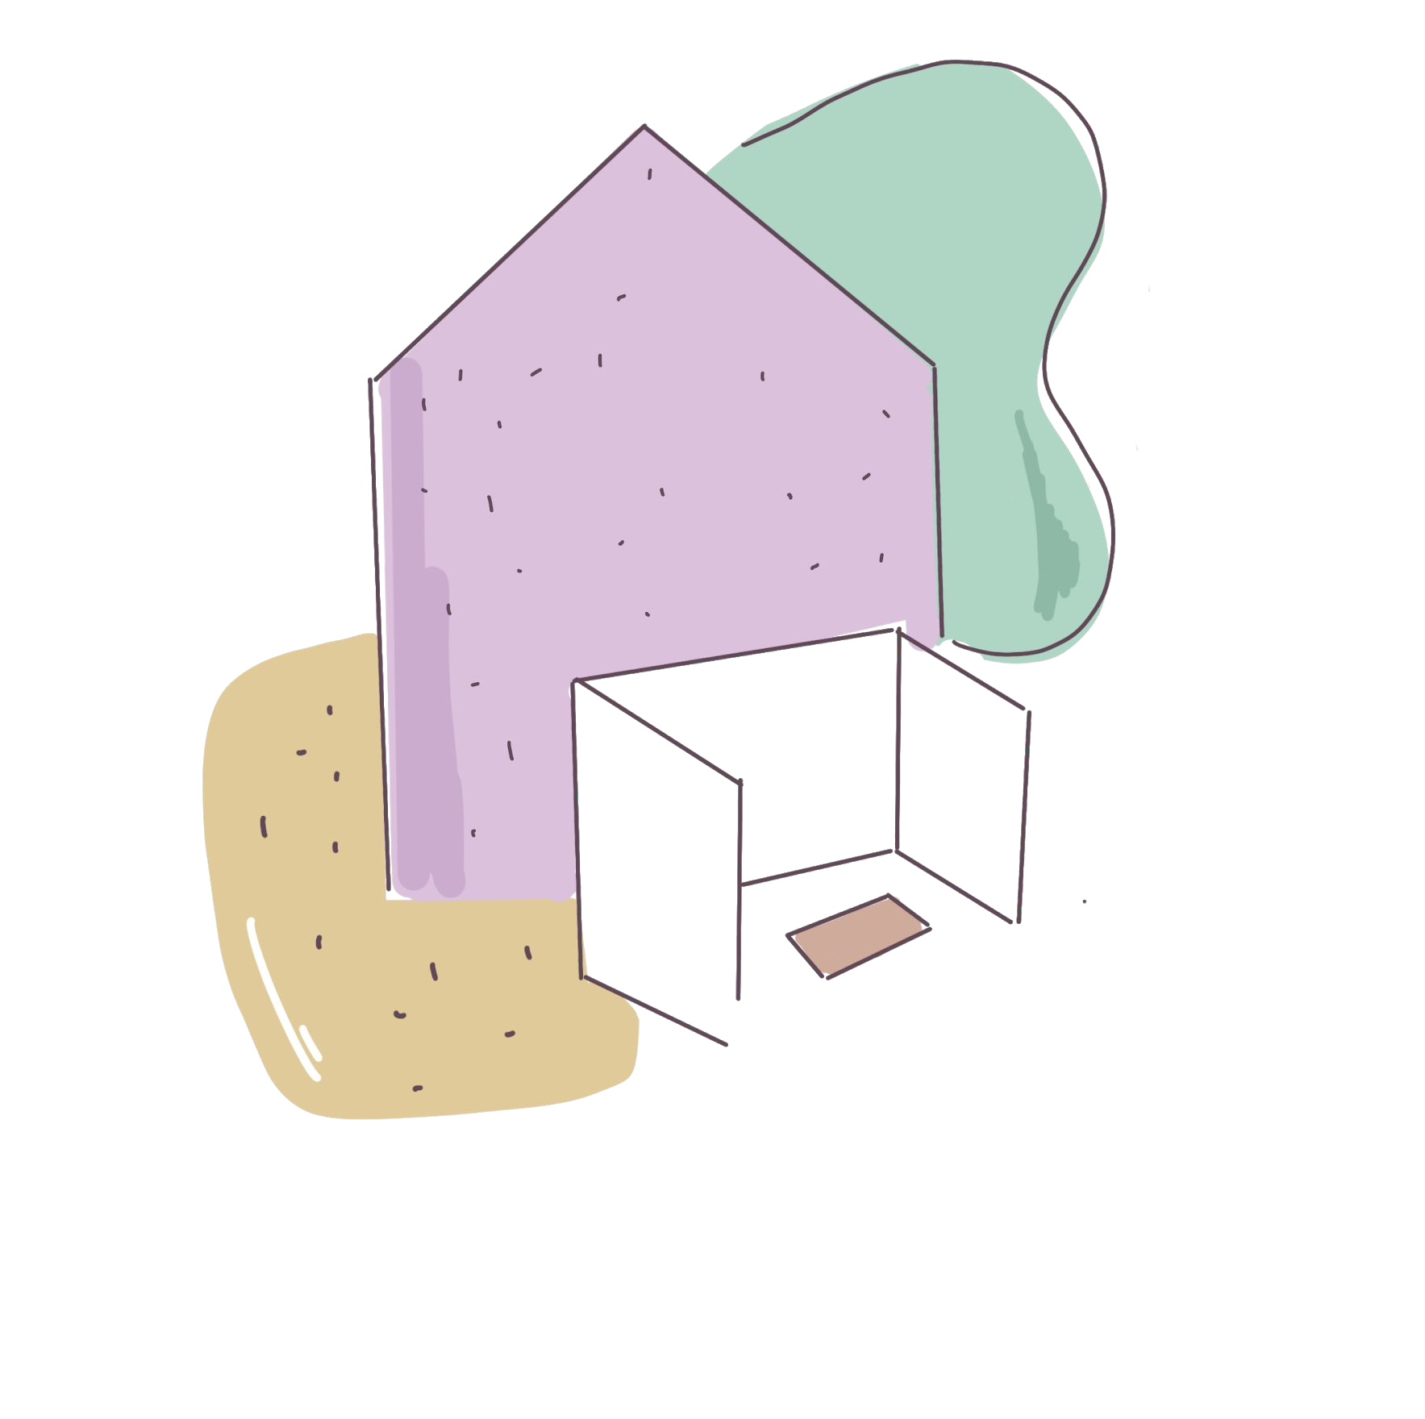
Suara Demokrasi
Tahapan Aksi
Bhinneka Tunggal Ika
10
Kunjungan Ke Rumah Pintar Pemilu Untuk Mengenal Proses Pemilu Sebagai Sarana Demokrasi
Kegiatan:
Rumah Pintar Pemilu
Waktu:
270 menit
6 Jam Pelajaran
Peralatan:
Alat transportasi, alat tulis, alat perekam suara, dan kamera (handphone)
Peran Guru:
Fasilitator dan moderator
Pada sesi ini peserta didik akan diajak untuk mengenal nilai nilai dasar Pemilu dan demokrasi serta meningkatkan pemahaman akan pentingnya berdemokrasi, melalui film-film kepemiluan dan dokumentasi program kegiatan kepemiluan. Lalu, peserta didik dapat melihat alat peraga pemilu, seperti: brosur, leaflet, poster hingga maket atau diorama tentang Pemilu, serta bentuk visualisasi 3 dimensi yang menceritakan tentang proses atau peristiwa kepemiluan dan demokrasi, antara lain seperti proses pemungutan suara, denah TPS, peristiwa yang dianggap memiliki nilai sejarah terkait kepemiluan setempat, dsb.
Peserta didik juga dapat merasakan langsung simulasi pemilu, dengan melihat alat peraga yang dipergunakan dalam seperti kotak dan bilik suara, alat coblos dan alas yang terbuat dari busa, tinta, contoh surat suara, daftar hadir, dsb. Dengan kunjungan ini, peserta didik diharapkan mendapatkan gambaran lebih luas
tentang pelaksanaan pemilu dan pentingnya berkontribusi dalam demokrasi.

Slide 38
Suara Demokrasi
Tahapan Aksi
Bhinneka Tunggal Ika
180
Kunjungan ke Rumah Pintar Pemilu untuk Mengenal Proses Pemilu Sebagai Sarana Demokrasi
Kegiatan:
Rumah Pintar Pemilu
Persiapan
Pelaksanaan
1.) Guru mengajukan jadwal kunjungan ke rumah pintar pemilu terdekat.
2.) Guru menentukan pendamping kelompok, dan menyiapkan transportasi.
3.) Guru meminta izin kepada pihak orang tua untuk membawa peserta didik dalam kunjungan ini serta memberikan penjelasan kegiatan serta tujuan kegiatan.
4.) Guru mempersiapkan lembaran pengamatan peserta didik.
5.) Guru dan peserta didik menetapkan aturan bersama apa yang boleh dan tidak boleh dilakukan selama masa kunjungan.
1.) Peserta didik diminta untuk membaca seksama informasi yang ditampilkan, dan mendengarkan penjelasan dari pemandu rumah pintar pemilu, dan mencatat temuan atau hal penting pada lembaran pengamatan peserta didik.
2.) Peserta didik juga dapat mendokumentasikan pengamatan mereka dengan foto, video, atau rekaman suara jika mereka bertanya kepada pihak terkait, atau orang yang berada di sekitar lokasi.
3.) Peserta didik diharapkan melakukan pengamatan tanpa mengganggu kenyaman pihak terkait maupun orang di sekitar lokasi pengamatan
Tugas:
Peserta didik mengumpulkan dokumentasi selama pengamatan dan hasil hasil kunjungan mereka ke dalam 1 dokumen/berkas untuk dikumpulkan ke dalam portofolio, pada pertemuan berikutnya, dan mulai menyiapkan simulasi pemilu.

Slide 39
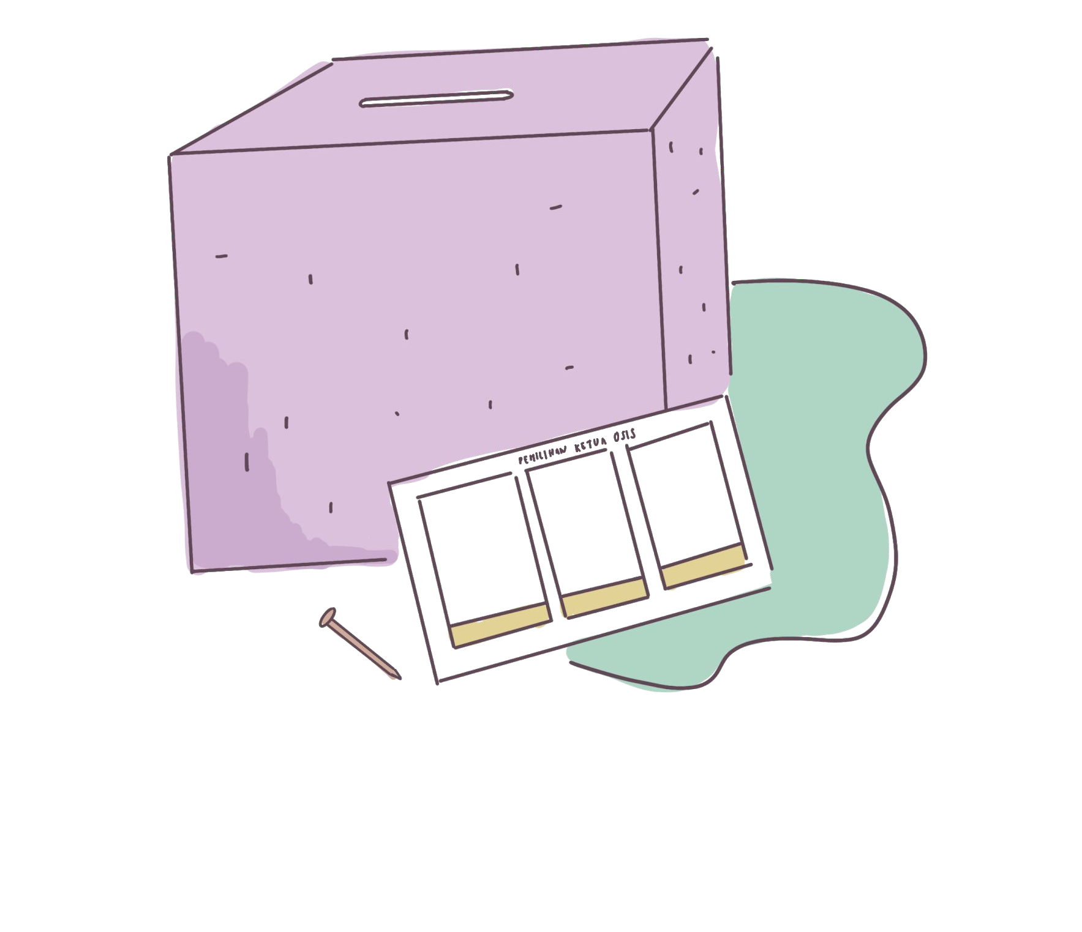
Suara Demokrasi
Tahapan Aksi
Bhinneka Tunggal Ika
11
Perencanaan Persiapan Pemungutan Suara Untuk Pemilihan Ketua OSIS
Kegiatan:
Perencanaan Pemilihan Ketua Osis
Waktu:
90 Menit
2 Jam Pelajaran
Peralatan:
Laporan hasil kunjungan ke rumah pintar pemilu
Peran Guru:
Fasilitator
Pada sesi ini peserta didik akan diminta membuat rencana persiapkan pemungutan suara untuk pemilihan ketua OSIS di sekolah. peserta didik diminta menyusun pembagian tugas, dan jadwal,peralatan yang dibutuhkan dan perizinan untuk melaksanakan kegiatan, izin peminjaman ruangan dan peralatan lainnya, serta desain untuk peralatan yang dibutuhkan untuk pemilu. Pemungutan suara untuk pemilihan ketua OSIS yang dilakukan pada proyek berupa simulasi, sehingga dapat melibatkan perwakilan peserta didik di sekolah.

Slide 40
Suara Demokrasi
Tahapan Aksi
Bhinneka Tunggal Ika
11
Perencanaan Persiapan Pemungutan Suara Untuk Pemilihan Ketua OSIS
Kegiatan:
Perencanaan Pemilihan Ketua Osis
Persiapan
Pelaksanaan
1.) Peserta didik menyiapkan laporan hasil kunjungan ke rumah pintar pemilu
1.) Guru menginformasikan bahwa peserta didik akan diajak untuk mempersiapkan sebuah simulasi pemungutan suara untuk pemilihan ketua OSIS. dimana mereka akan berperan sebagai penyelenggara pemilu (KPU) yang terdiri dari anggota KPPS, penyelenggara Ad Hoc, Bawaslu, calon ketua OSIS, dan pemilih, peran dalam simulasi ini dapat menyesuaikan sesuai dengan panduan yang peserta didik dapatkan saat kunjungan di Rumah Pintar Pemilu.
2.) Peserta didik diminta untuk menyusun jadwal pelaksanaan simulasi, sejak mulai persiapan, hingga evaluasi.
3.) Setelah itu, peserta didik diminta membuat pembagian tugas secara detail ke dalam tabel daftar periksa (checklist) yang dapat diakses oleh semua peserta didik.
4.) Guru membantu peserta didik menyusun surat izin kegiatan dan peminjaman peralatan. 5.) Peserta didik menyusun daftar pemilih dan surat undangan pemilih
6.) Peserta didik membuat desain surat suara
7.) Peserta didik membuat denah tempat pemungutan suara
8.) Peserta didik membuat desain papan perhitungan suara, kotak suara dan bilik suara dengan peralatan yang tersedia, atau peralatan lainnya yang sesuai dengan kebutuhan pelaksanaan simulasi pemungutan suara.
9.) Melaksanakan tugas sesuai peran masing-masing.

Slide 41
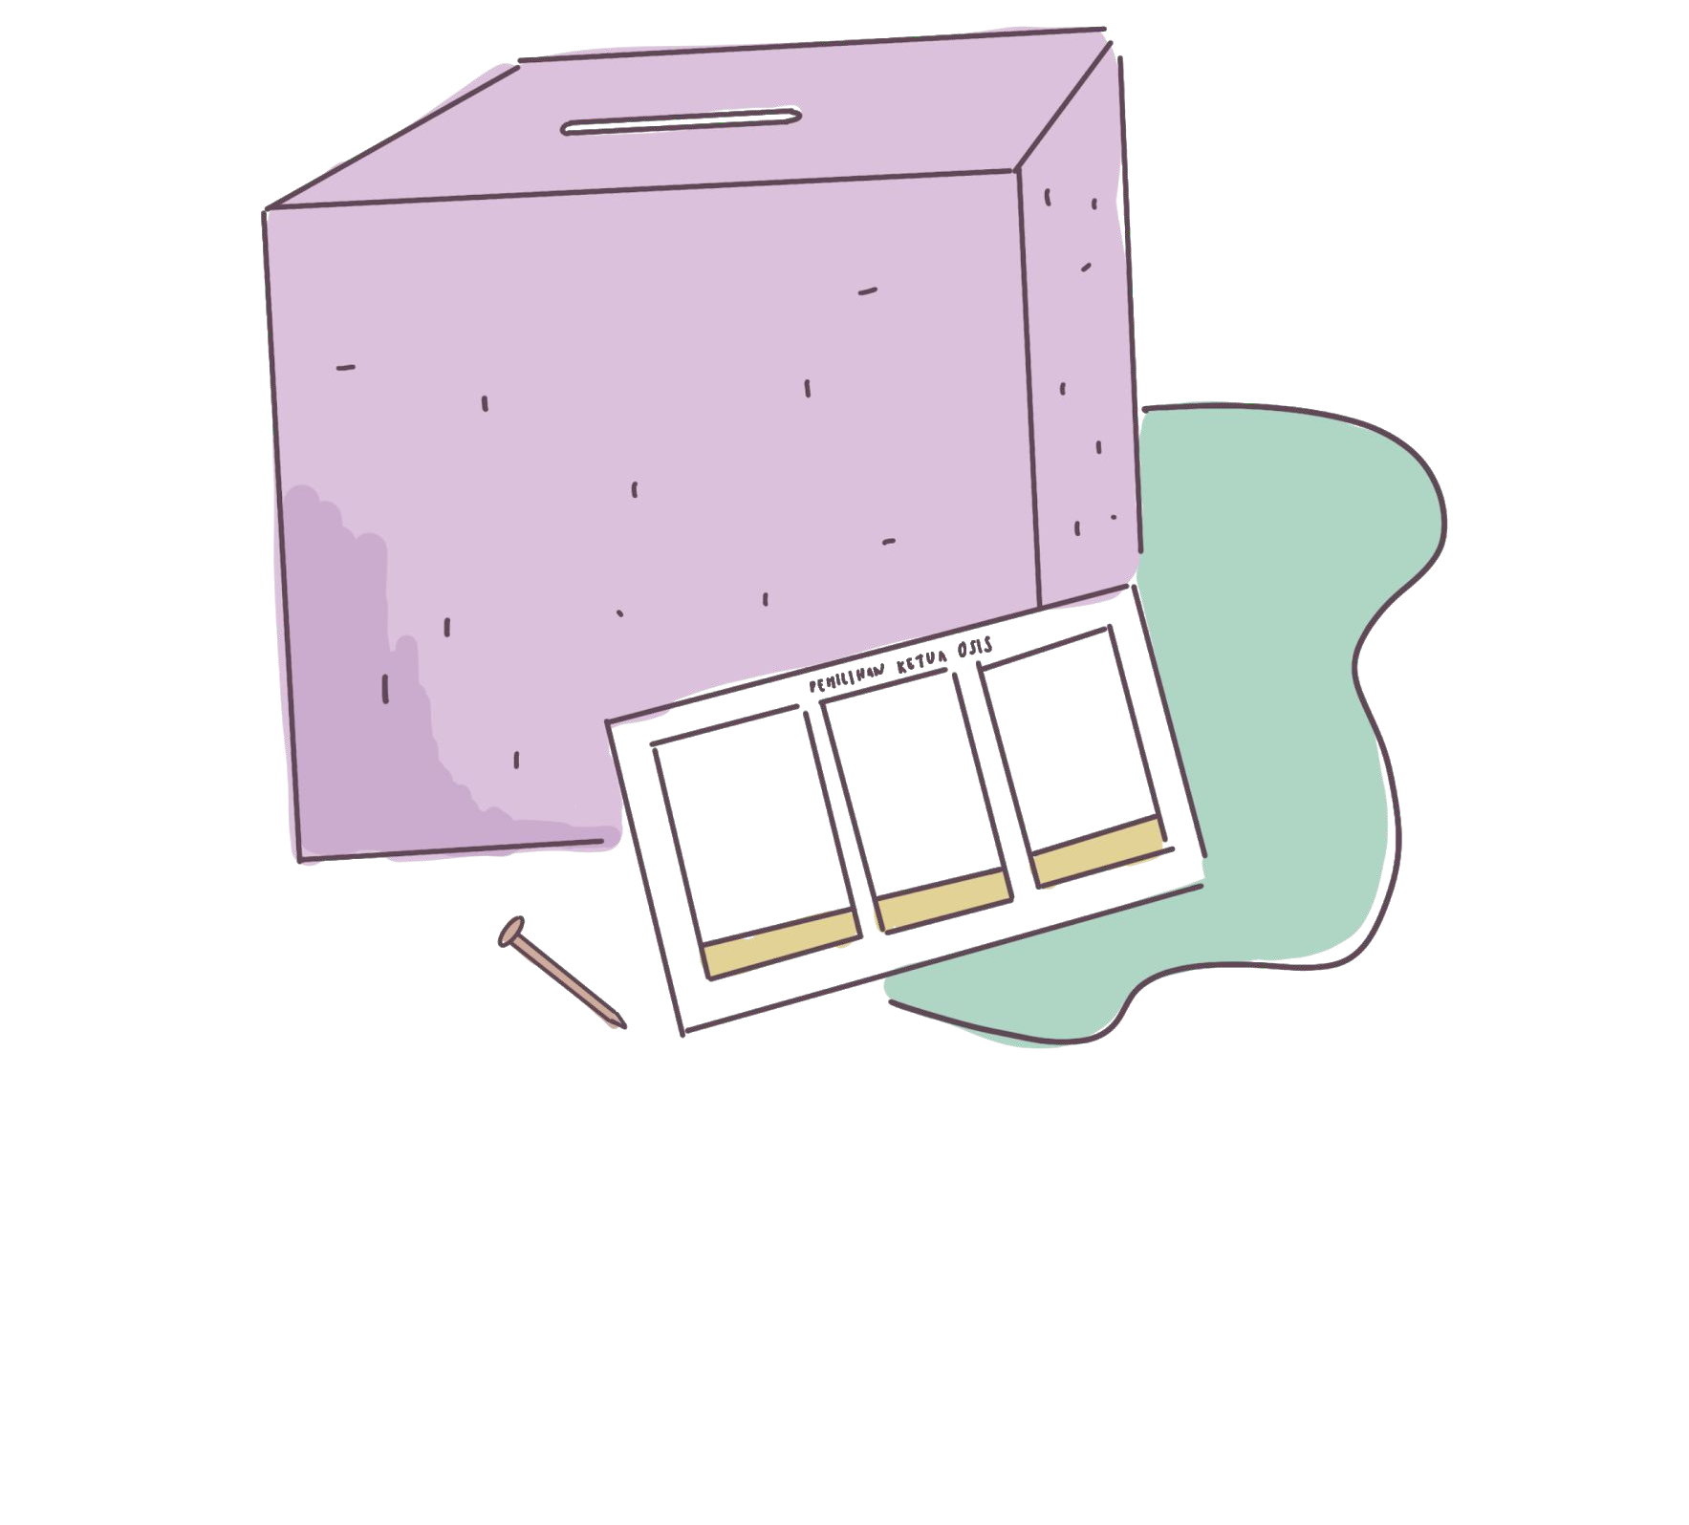
Suara Demokrasi
Tahapan Aksi
Bhinneka Tunggal Ika
Peserta Didik Mempersiapkan Seluruh Perencanaan yang Sudah Dibuat Pada Aktivitas Sebelumnya, Peserta Didik Membuat Seluruh Alat yang Dibutuhkan Untuk Simulasi Pemilu
Kegiatan:
Persiapan Pemungutan Suara Untuk Pemilihan Ketua Osis
12
Waktu:
180 Menit
4 Jam Pelajaran
Peralatan:
Laporan hasil kunjungan ke rumah pintar pemilu, daftar tugas, dan template/desain perencanaan.
Peran Guru:
Fasilitator
Pada sesi ini peserta didik mempersiapkan seluruh perencanaan yang sudah dibuat pada aktivitas sebelumnya, peserta didik membuat seluruh alat yang dibutuhkan untuk simulasi pemilu, dan sudah menyebarkan undangan pemilu kepada calon pemilih.

Slide 42
Suara Demokrasi
Tahapan Aksi
Bhinneka Tunggal Ika
Peserta Didik Mempersiapkan Seluruh Perencanaan yang Sudah Dibuat Pada Aktivitas Sebelumnya, Peserta Didik Membuat Seluruh Alat yang Dibutuhkan Untuk Simulasi Pemilu
Persiapan Pelaksanaan
Kegiatan:
Persiapan Pemungutan Suara Untuk Pemilihan Ketua Osis
12
1.) Peserta didik mempersiapkan seluruh template desain peralatan yang sudah direncanakan
1.) Guru menginformasikan bahwa peserta didik akan diajak untuk mempersiapkan sebuah simulasi pemungutan suara untuk pemilihan ketua OSIS. dimana mereka akan berperan sebagai penyelenggara pemilu (KPU) yang terdiri dari anggota KPPS, penyelenggara Ad Hoc, Bawaslu, calon ketua OSIS, dan pemilih, peran dalam simulasi ini dapat menyesuaikan sesuai dengan panduan yang peserta didik dapatkan saat kunjungan di Rumah Pintar Pemilu.
2.) Peserta didik diminta untuk menyusun jadwal pelaksanaan simulasi, sejak mulai persiapan, hingga evaluasi.
3.) Setelah itu, peserta didik diminta membuat pembagian tugas secara detail ke dalam tabel daftar periksa (checklist) yang dapat diakses oleh semua peserta didik.
4.) Guru membantu peserta didik menyusun surat izin kegiatan dan peminjaman peralatan. 5.) Peserta didik menyusun daftar pemilih dan surat undangan pemilih
6.) Peserta didik membuat desain surat suara
7.) Peserta didik membuat denah tempat pemungutan suara
8.) Peserta didik membuat desain papan perhitungan suara, kotak suara dan bilik suara dengan peralatan yang tersedia, atau peralatan lainnya yang sesuai dengan kebutuhan pelaksanaan simulasi pemungutan suara
9.) Melaksanakan tugas sesuai peran masing-masing.

Slide 43
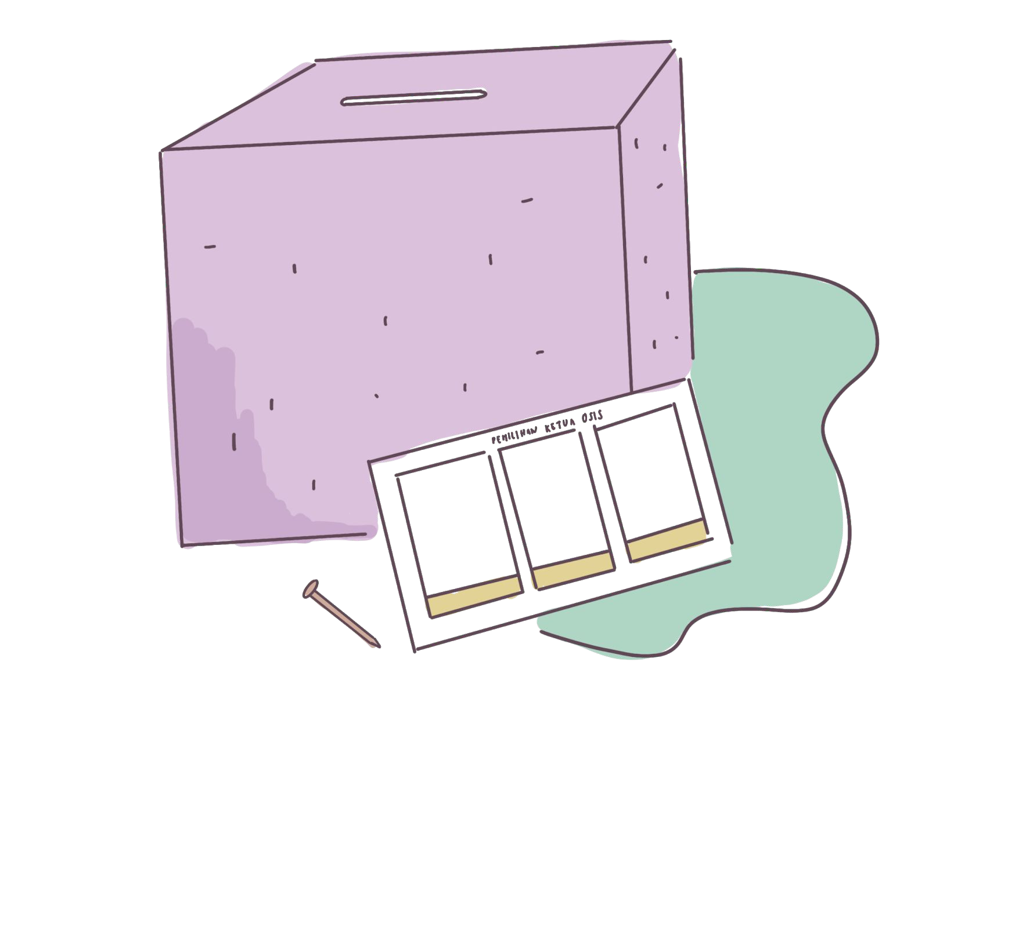
Suara Demokrasi
Tahapan Aksi
Bhinneka Tunggal Ika
Kegiatan:
Pemungutan Suara Untuk Pemilihan Ketua Osis
13
Simulasi Pemilihan Ketua OSIS
Waktu:
180 Menit
4 Jam Pelajaran
Peralatan:
Aula/ruang kelas kosong, bilik untuk surat suara
Peran Guru:
Moderator

Slide 44
Suara Demokrasi
Tahapan Aksi
Bhinneka Tunggal Ika
Kegiatan:
Pemungutan Suara Untuk Pemilihan Ketua Osis
13
Simulasi Pemilihan Ketua OSIS
Persiapan
Guru menjelaskan bahwa peserta didik akan diajak bermain peran menjadi beberapa peran kelompok di masyarakat.
Guru mengajak peserta didik mengatur ruangan kelas agar cukup luas untuk bermain peran, atau berpindah ke aula yang cukup tenang.
Peserta didik menyiapkan alat simulasi pemungutan suara berupa bilik suara, alat tulis, kertas, kotak penyimpanan suara dan papan tulis untuk menuliskan hasil suara
Guru dan peserta didik menetapkan aturan bersama apa yang boleh dan tidak boleh dilakukan selama kegiatan.
Peserta didik dan guru menyiapkan formulir umpan balik dari peserta simulasi.
Pelaksanaan
1.) Peserta didik menentukan perwakilan peserta didik yang menjadi calon ketua OSIS, dipilih 3 orang dengan mewakili 3 latar belakang yang berbeda (bisa dari latar belakang gender, agama, suku).
2.) 3 orang peserta didik yang menjadi calon ketua OSIS mempersiapkan latar belakang singkat dan kampanye program sehingga bisa menarik buat peserta didik lainnya untuk memilih mereka.

Slide 45
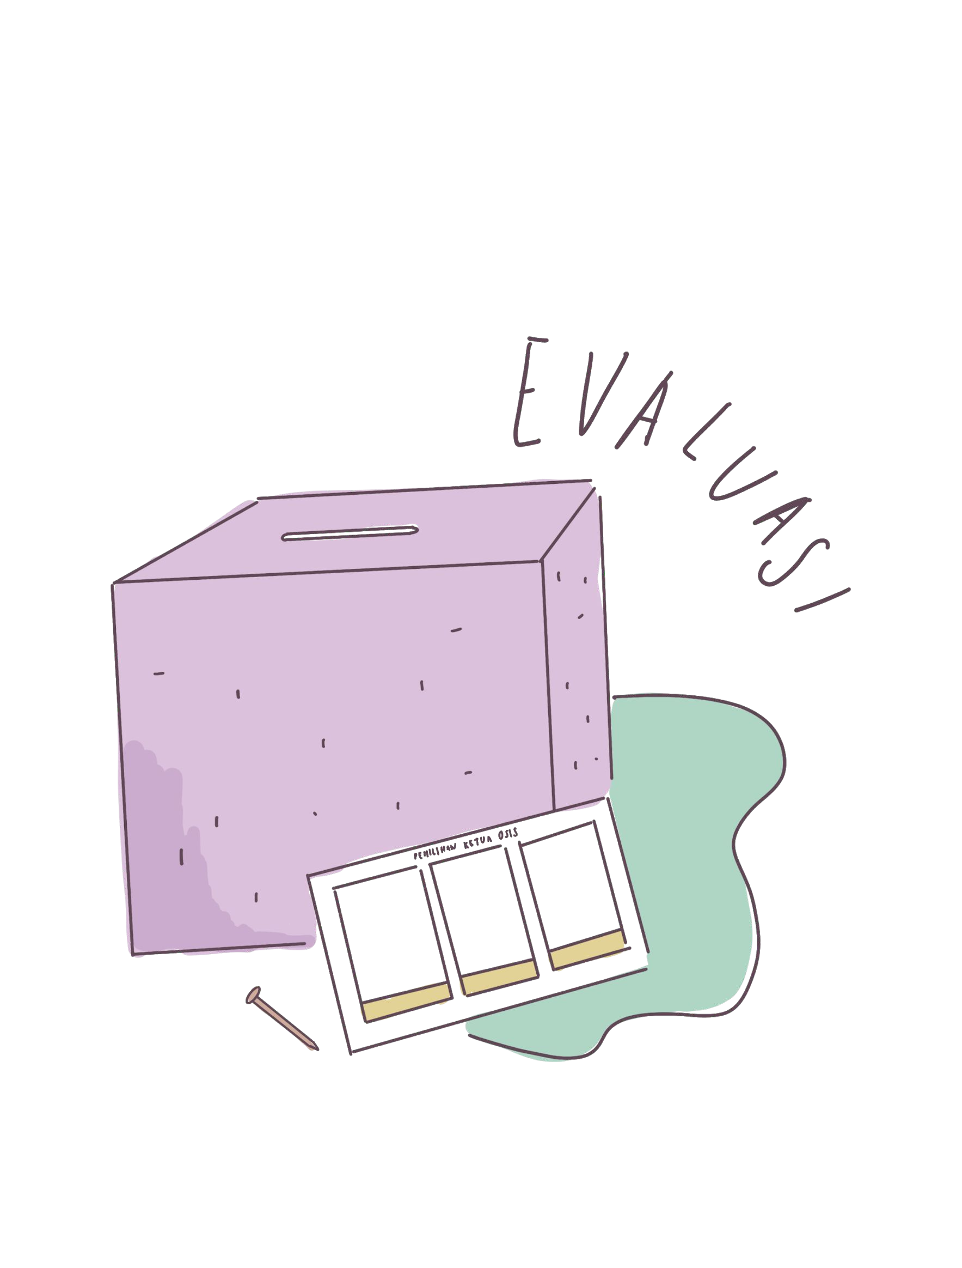
Suara Demokrasi
Tahapan Aksi
Bhinneka Tunggal Ika
Proses Evaluasi dari Kegiatan Simulasi Pemilihan Ketua OSIS Guna Mengumpulkan dan Mengolah Data Dari Hasil Umpan Balik yang Diterima Selama Proses Simulasi
Kegiatan:
Evaluasi Simulasi pemungutan suara untuk pemilihan ketua OSIS
14
Waktu:
Peralatan:
Peran Guru:
Fasilitator
90 Menit Alat tulis, dokumentasi kegiatan,
2 Jam Pelajaran formulir umpan balik.

Slide 46
Suara Demokrasi
Tahapan Aksi
Bhinneka Tunggal Ika
Proses Evaluasi dari Kegiatan Simulasi Pemilihan Ketua OSIS Guna Mengumpulkan dan Mengolah Data Dari Hasil Umpan Balik yang Diterima Selama Proses Simulasi
Kegiatan:
Evaluasi Simulasi pemungutan suara untuk pemilihan ketua OSIS
14
Persiapan
1.) Peserta didik mengumpulkan dokumentasi kegiatan dan mengumpulkan formulir umpan balik dari peserta simulasi.
2.) Peserta didik membaca dan menganalisa formulir umpan balik, kemudian mengelompokkan umpan balik sesuai kriterianya masing-masing.
Pelaksanaan
Guru mengajak peserta didik mengevaluasi simulasi pemilihan ketua OSIS dengan menanyakan pertanyaan dengan panduan berikut:
  Apa saja pencapaianmu selama simulasi pemilihan ketua OSIS
  Apa saja tantangan yang kamu hadapi dalam simulasi mengadakan pemilihan ketua OSIS
  Apa yang bisa kamu perbaiki jika kamu akan melaksanakan kegiatan serupa di masa yang akan datang?
  Hal penting apa yang menjadi catatan dari peserta simulasi?
  Solusi apa yang kamu bisa berikan terkait catatan penting dari peserta?
Peserta didik mengumpulkan seluruh dokumentasi dan berkas untuk portofolio peserta didik.

Slide 47
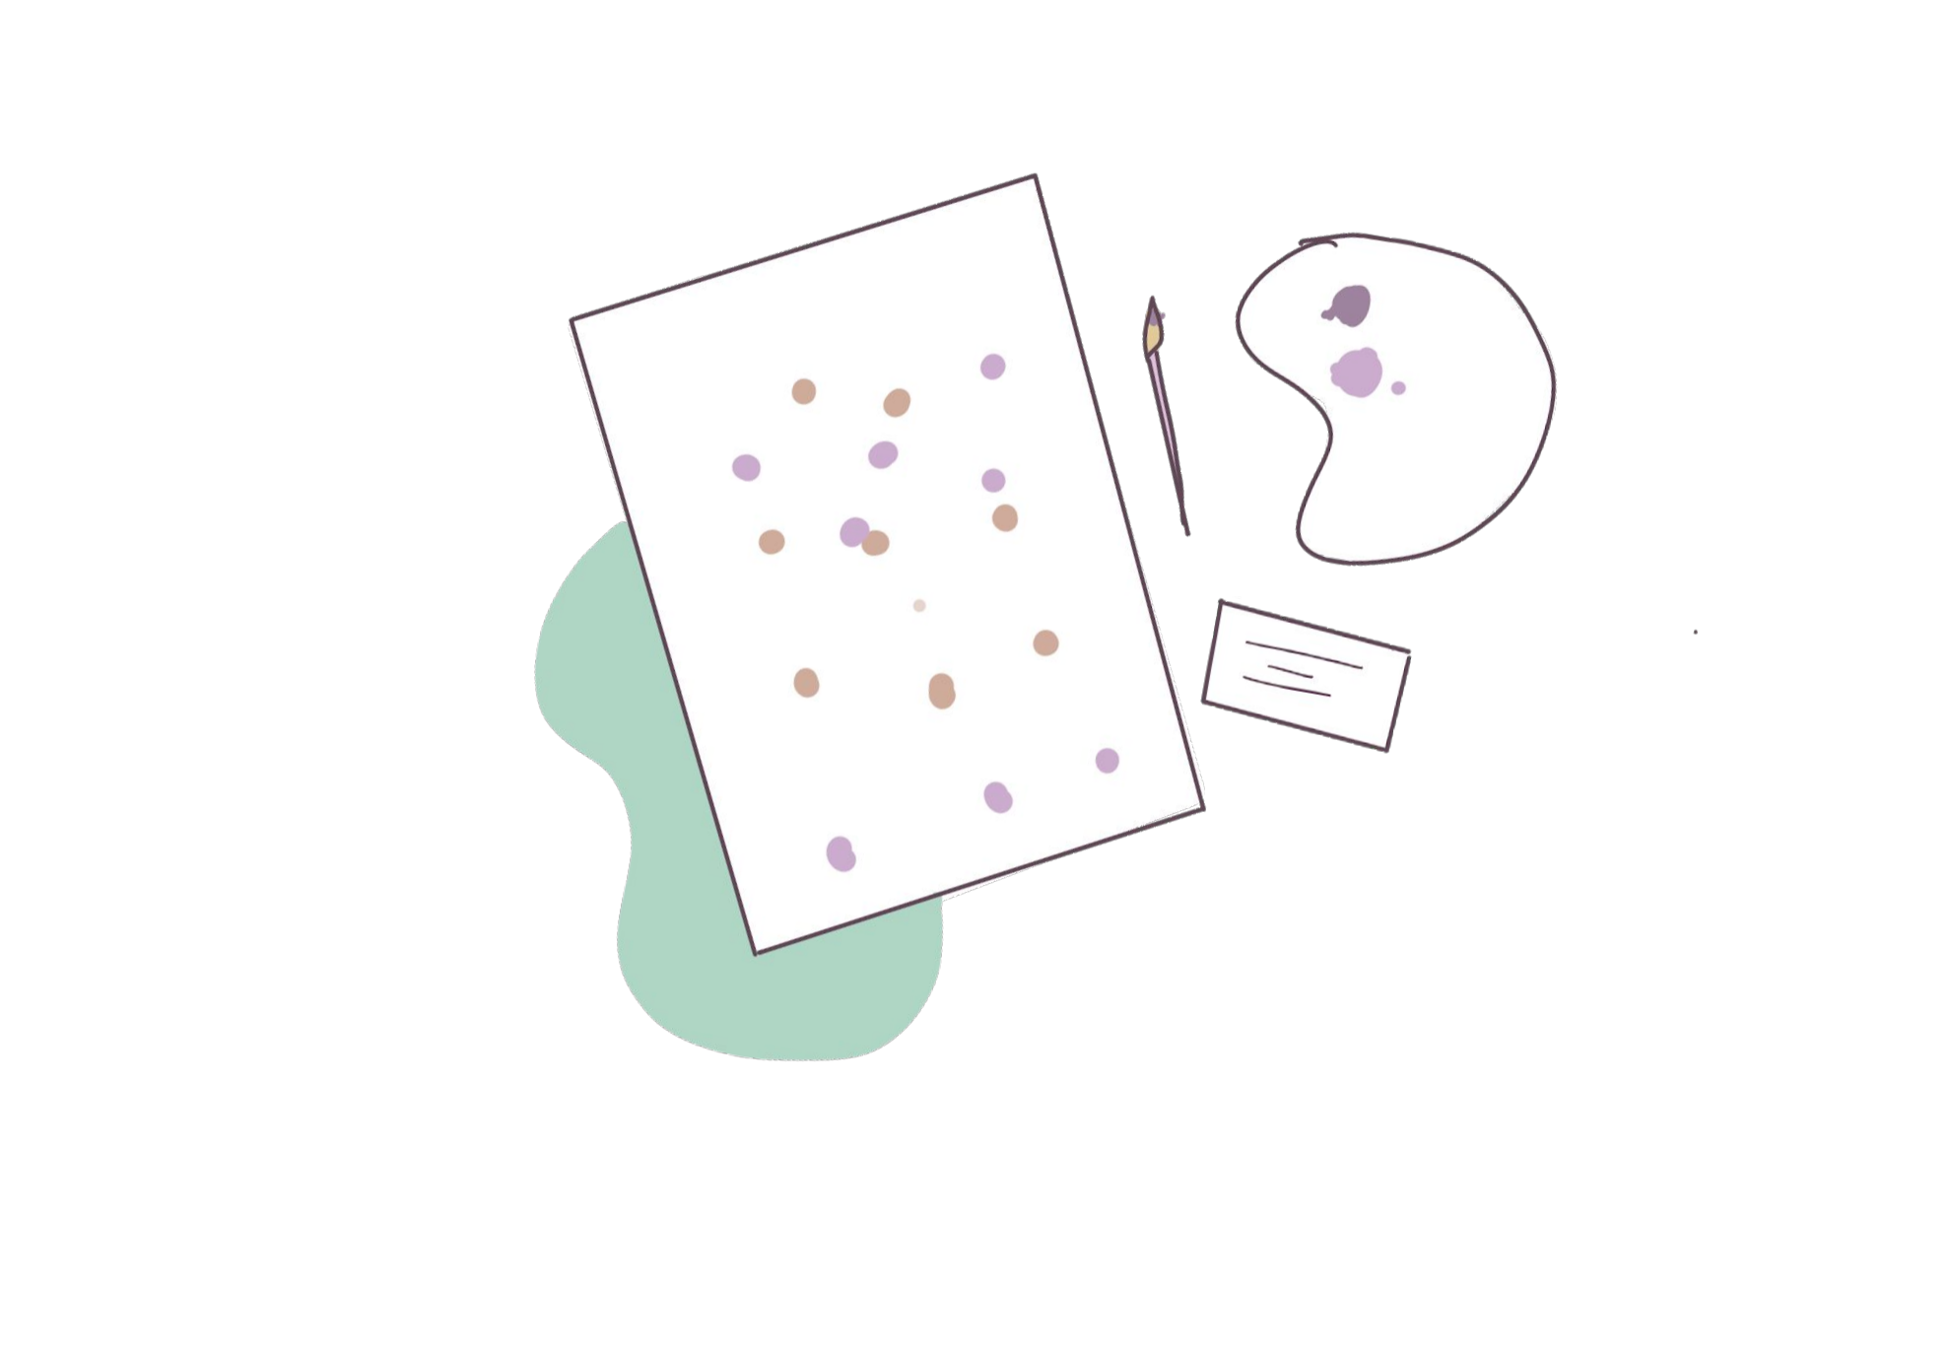
Suara Demokrasi
Tahapan Aksi
Bhinneka Tunggal Ika
Peserta Didik Bersama Dengan Pihak Sekolah Merancang Proses Pameran
15
Kegiatan: Persiapan Pameran
Waktu:
90 Menit
2 Jam Pelajaran
Peralatan:
Portofolio, ruangan pameran.
Peran Guru:
Fasilitator
Peserta didik menjelaskan pengetahuan mereka sejak kegiatan pertama hingga akhir tentang bagaimana peran anak muda dalam demokrasi/peran teknologi dalam Demokrasi/Pemilu sebagai Sarana Demokrasi. Guru dapat memastikan bahwa setiap kelompok menampilkan topik yang berbeda. Peserta didik dapat memilih topik yang ingin mereka pamerkan, misalnya ingin fokus pembagian proses belajar dan hasil pembelajaran tentang peran anak muda dalam demokrasi, atau tentang peran teknologi dalam demokrasi, atau tentang pemilu sebagai sarana demokrasi.

Slide 48
Suara Demokrasi
Tahapan Aksi
Bhinneka Tunggal Ika
Peserta Didik Bersama Dengan Pihak Sekolah Merancang Proses Pameran
15
Kegiatan: Persiapan Pameran
Persiapan
1.) Guru menginformasikan kepada Peserta didik bahwa mereka akan menyiapkan pameran dari hasil pembelajaran yang berisi kumpulan proyek Peserta didik untuk ditampilkan dalam bentuk pameran sederhana di aula sekolah, dan Peserta didik dapat menjelaskan tentang pembelajaran yang telah mereka lalui kepada komunitas sekolah, maupun khalayak yang lebih luas.
2.) Peserta didik mempersiapkan portofolio dan dokumen lainya.
3.) Guru mengurus perizinan dengan pihak sekolah.
Pelaksanaan
Guru dan peserta didik menentukan tanggal pelaksanaan pameran
Guru bersama peserta didik menentukan lokasi pameran beserta floor plan atau tata letak pameran.
Guru dan peserta didik menentukan peserta yang akan menghadiri pameran
Peserta didik membuat dan mengirimkan undangan pameran (bisa melalui whatsApp, poster, komite sekolah, maupun pengumuman di portal sosial media sekolah)
Peserta didik mengumpulkan seluruh dokumen dari awal perencanaan hingga proyek selesai.
Guru memastikan kelengkapan dokumen peserta didik
Peserta didik menyusun dokumen ke area pameran sesuai dengan layout yang disepakati.
Peserta didik membuat formulir untuk pengunjung memberikan umpan balik dari proyek mereka (bisa dalam bentuk testimoni, stiker, kuesioner dan sebagainya).
Peserta didik mempersiapkan peralatan lainnya untuk menampilkan karya mereka (meja, kursi, papan, dsb).
Peserta didik menyusun seluruh dokumen yang ingin ditampilkan sesuai tata letak yang sudah direncanakan.

Slide 49
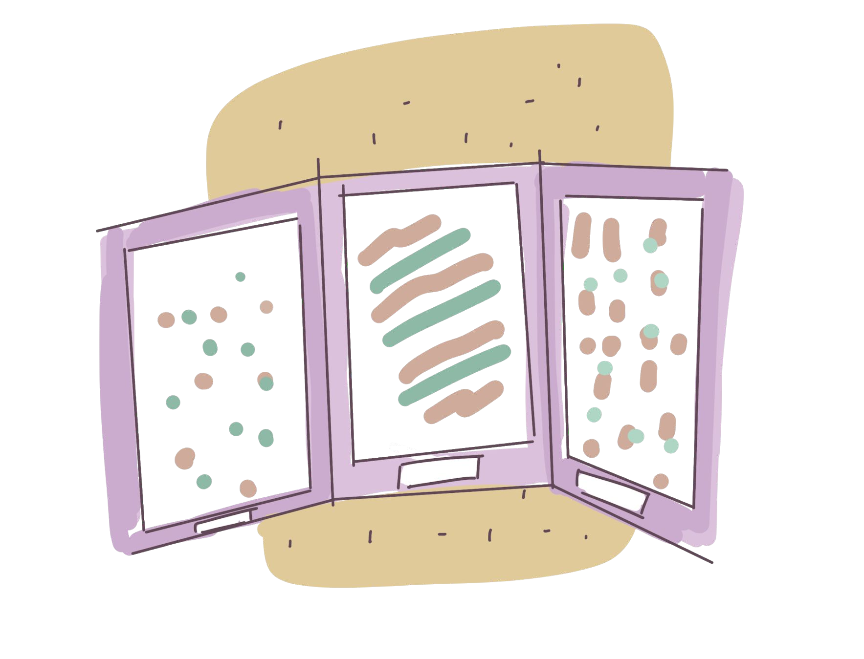
Suara Demokrasi
Tahapan Aksi
Bhinneka Tunggal Ika
Pameran Dilaksanakan Guna Mengenalkan Sistem Demokrasi dan Penerapan Dalam Kehidupan Sehari-hari Di Lingkungan Sekolah Sekaligus Dilakukan Penilaian Formatif.
Kegiatan:
Pameran dan Formative Assessment
16
Waktu:
180 Menit
4 Jam Pelajaran
Peralatan:
Aula/ruangan kosong, panel atau dinding untuk menempel presentasi peserta didik.
Peran Guru:
Fasilitator

Slide 50
Suara Demokrasi
Tahapan Aksi
Bhinneka Tunggal Ika
Pameran Dilaksanakan Guna Mengenalkan Sistem Demokrasi dan Penerapan Dalam Kehidupan Sehari-hari Di Lingkungan Sekolah Sekaligus Dilakukan Penilaian Formatif.
Kegiatan:
Pameran dan Formative Assessment
16
Persiapan
Peserta didik mempersiapkan tata letak pameran sesuai rencana
Peserta didik mengkonfirmasi kehadiran undangan
Guru memastikan kelengkapan dokumen dan kerapihan area pameran milik peserta didik
Pelaksanaan
1.) Guru membuka pameran, menjelaskan tujuan pameran dan gambaran proses belajar Peserta didik.
2.) Peserta didik menjelaskan proses kegiatan kepada pengunjung pameran.
3.) Peserta didik meminta pengunjung untuk memberikan umpan balik dari proyek mereka.
4.) Peserta didik melakukan gallery walk untuk melihat proyek kelompok lain.
5.) Guru memberikan penilaian berdasarkan observasi guru tentang pemahaman
Peserta didik sejak awal proses belajar hingga pameran.
6.) Peserta didik mengisi Formative Assessment.

Slide 51
Suara Demokrasi
Tahapan Aksi
Bhinneka Tunggal Ika
Pameran Dilaksanakan Guna Mengenalkan Sistem Demokrasi dan Penerapan Dalam Kehidupan Sehari-hari Di Lingkungan Sekolah Sekaligus Dilakukan Penilaian Formatif.
Kegiatan:
Pameran dan Formative Assessment
16
Formative Assessment “Suaraku, Ekspresiku”
Nama:
Kelas:
Tanggal:
Bagaimana pendapatmu tentang kebebasan berekspresi bagi anak muda di Indonesia?
Apa saja tantangan untuk anak muda dalam mengekspresikan diri dan berkontribusi dalam demokrasi?
Hal apa yang menjadi kunci untuk dapat menciptakan praktik kebebasan berekspresi di indonesia menjadi lebih baik?
Siapakah yang perlu terlibat dalam praktik kebebasan berekspresi di indonesia?
Mengapa kebebasan berekspresi menjadi hal yang penting?
Mengapa anak muda harus terlibat aktif dalam mengekspresikan pendapat dan terlibat dalam demokrasi?

Slide 52
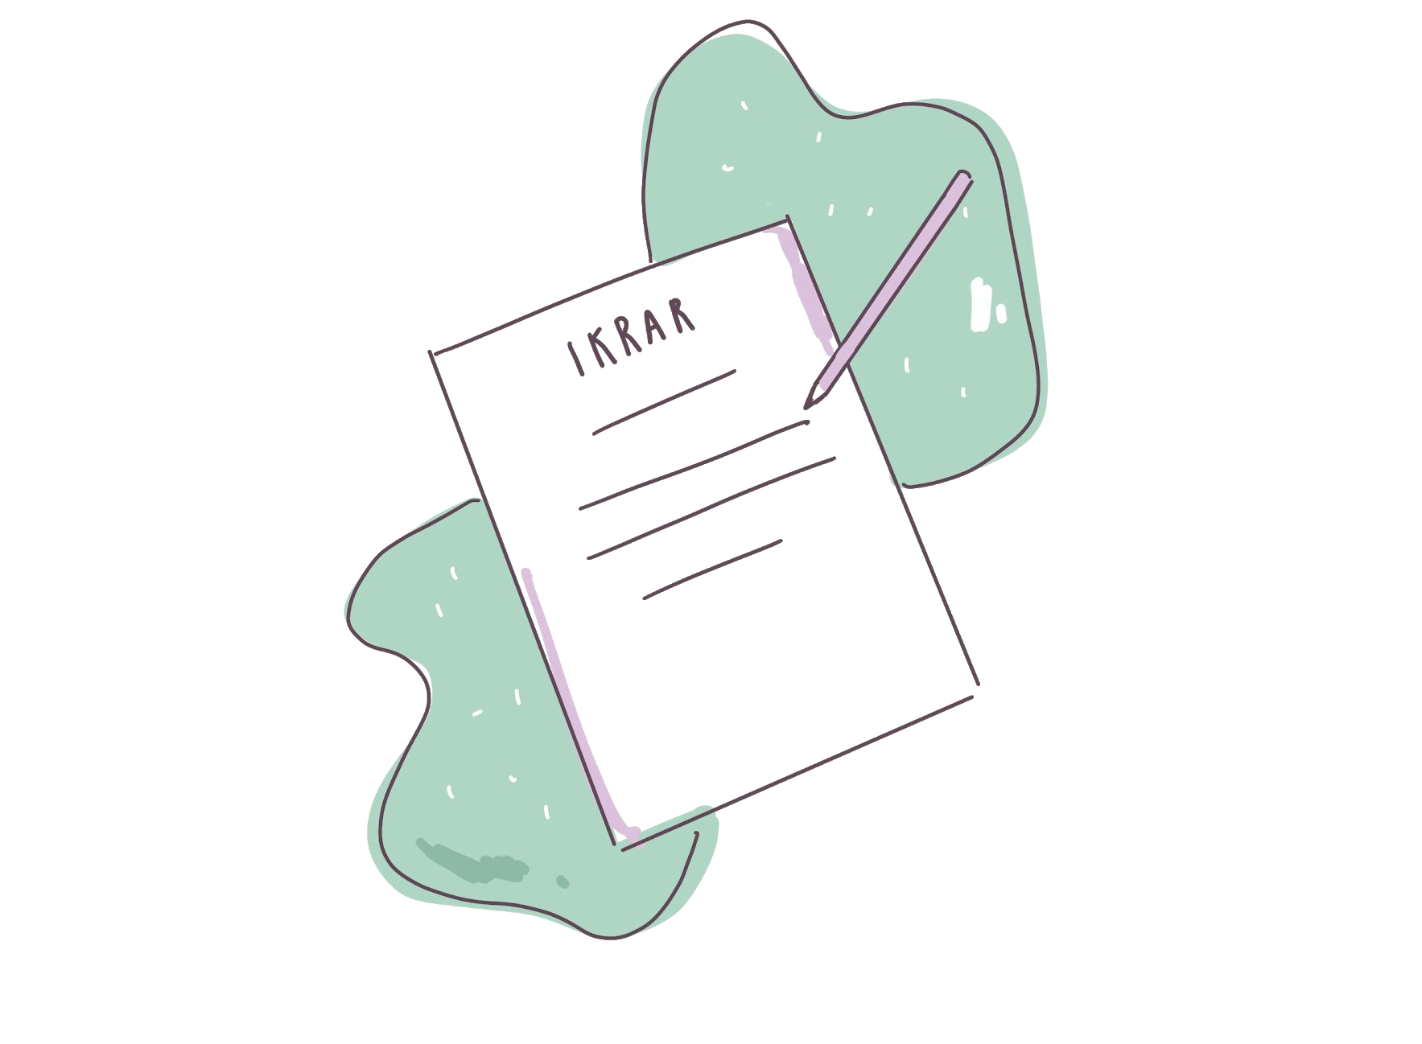
Suara Demokrasi
Tahapan Aksi
Bhinneka Tunggal Ika
Ikrar Untuk Berkontribusi Dalam Proses Demokrasi Secara Aktif Dengan Cara yang Baik dan Positif.
Kegiatan:
Ikrar Pelajar Menyuarakan Demokrasi
17
Waktu:
90 Menit
2 Jam Pelajaran
Peralatan:
Kertas karton dan alat tulis
Peran Guru:
Fasilitator

Slide 53
Suara Demokrasi
Tahapan Aksi
Bhinneka Tunggal Ika
Ikrar Untuk Berkontribusi Dalam Proses Demokrasi Secara Aktif Dengan Cara yang Baik dan Positif.
Kegiatan:
Ikrar Pelajar Menyuarakan Demokrasi
17
Persiapan
Pelaksanaan
1.) Guru mengajak siswa mengulas proses pembelajaran mereka sejak awal hingga akhir dengan membaca data dari folder/portofolio siswa.
2.) Guru menyiapkan kertas untuk menuliskan ikrar siswa.
1.) Guru mengajak siswa untuk merancang sebuah deklarasi bersama yang menyatakan bahwa siswa berkomitmen untuk berkontribusi dalam proses demokrasi secara aktif dengan cara yang baik dan positif khususnya sebagai anak muda yang menjadi pemilih pemula pada masa yang akan datang. Deklarasi ini juga mendorong siswa untuk ikut mengawasi pelaksanaan demokrasi di lingkungan terdekat mereka.
2.) Siswa menuliskan ikrar pada karton kemudian menempel pada dinding kelas atau mading sekolah, siswa dapat juga mempublikasikan ikrar mereka di sosial media.

Slide 54
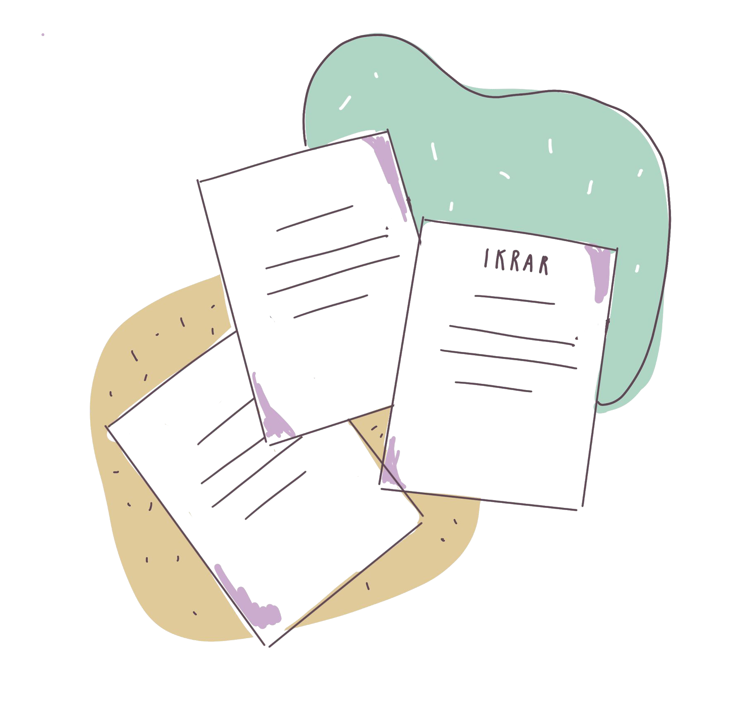
Suara Demokrasi
Tahapan Aksi
Bhinneka Tunggal Ika
Reﬂeksi Individual Terhadap Keseluruhan Proses Pembelajaran, Ditutup Dengan Asesmen Sumatif.
Kegiatan:
Reﬂeksi dan Summative Assessment
18
Waktu:
45 Menit
1 Jam Pelajaran
Peralatan:
Lembar Asesmen Sumatif, dokumen dan berkas pembelajaran, hasil dari aktivitas sebelumnya berupa Ikrar untuk berkontribusi dalam proses demokrasi secara aktif dengan cara yang baik dan positif yang disiapkan secara individual.
Peran Guru:
Fasilitator

Slide 55
Suara Demokrasi
Tahapan Aksi
Bhinneka Tunggal Ika
Reﬂeksi Individual Terhadap Keseluruhan Proses Pembelajaran, Ditutup Dengan Asesmen Sumatif.
Kegiatan:
Reﬂeksi dan Summative Assessment
18
Persiapan
Pelaksanaan
1.) Guru mencetak lembar summative assessment untuk masing-masing peserta didik
2.) Peserta didik menyiapkan seluruh dokumen dan berkas pembelajaran mereka
3.) Peserta didik menyiapkan hasil kegiatan sebelumnya dalam bentuk individual meskipun jika sebelumnya bisa berupa hasil kolektif kelompok. Dalam Asesmen Sumatif ini, peserta didik akan dinilai secara individual.
Peserta didik mengisi Asesmen Sumatif
Peserta didik mengumpulkan seluruh dokumen dan berkas pembelajaran mereka ke dalam folder berdasarkan tanggal pelaksanaan.
Guru mengecek kelengkapan berkas dan dokumen.

Slide 56
Suara Demokrasi
Tahapan Aksi
Bhinneka Tunggal Ika
Reﬂeksi Individual Terhadap Keseluruhan Proses Pembelajaran, Ditutup Dengan Asesmen Sumatif.
Kegiatan:
Reﬂeksi dan Summative Assessment
18
Summative Assessment “Suaraku, Ekspresiku”
Nama:
Kelas:
Tanggal:
Apa saja yang baru yang kamu pelajari dari semua aktivitas yang ada di projek ini?
Apa hal yang paling berkesan selama kamu mempelajari dan menjalankan proyek ini?
Apakah tantangan terbesar dalam mengekspresikan pendapat, khususnya bagi anak muda di Indonesia?
Pihak mana saja yang menurutmu perlu terlibat untuk mendukung praktik kebebasan ekspresi di Indonesia?
Apa yang bisa kamu lakukan untuk mendukung kebebasan berekspresi di Indonesia?

